Slide 1


WYBORY SAMORZĄDOWE 21 października 2018 r.
Szkolenie członków obwodowych komisji wyborczych ds. ustalenia wyników głosowania.
Wrzesień 2018 r.
Opracowanie:
© Krajowe Biuro Wyborcze

Slide 2
PROGRAM SZKOLENIA
Obowiązki członków komisji
Uprawnienia mężów zaufania i obserwatorów międzynarodowych
Prawa dziennikarzy
Zadania komisji przed dniem wyborów
Sporządzenie protokołu przekazania
Ustalenie wyników głosowania
Szczegółowe omówienie sporządzenia protokołów głosowania w obwodzie na przykładach:
Ustalenie wyników głosowania w wyborach
* do rady gminy niebędącej miastem na prawach powiatu
* do rady miasta na prawach powiatu, rad dzielnic m.st.Warszawy,
* do rady powiatu,
* do sejmiku województwa
* wójta/burmistrza/prezydenta miasta
Uwagi do protokołów głosowania
Przekazywanie protokołów głosowania TKW
Przekazanie materiałów z wyborów urzędnikowi wyborczemu.
Ponowne głosowanie w wyborach wójta.

Slide 3
Krajowe Biuro Wyborcze
Delegatura w Bielsku-Białej
43-300 Bielsko-Biała, ul. Piastowska 40
(budynek Śląskiego Urzędu Wojewódzkiego w Bielsku-Białej)
Tel.: (33) 813-63-74; 812-60-39
Fax.: (33) 812-60-39
Adres e-mail: bbi-sekretariat@kbw.gov.pl
Komisarz Wyborczy w Bielsku-Białej I – Ryszard BRYGIER
Komisarz Wyborczy w Bielsku-Białej II – Mariusz GRĄŻAWSKI
Komisarz Wyborczy w Bielsku-Białej III – Natalia WŁOCH-KLIŚ
Dyrektor Delegatury KBW w Bielsku-Białej – Andrzej ADAMEK
Pełnomocnik ds. obsługi informatycznej Komisarzy Wyborczych w Bielsku-Białej
– Bogdan KUBIK
Strony internetowe: www.pkw.gov.pl ; http://bielsko-biala.pkw.gov.pl

Slide 4


PRAWA I OBOWIĄZKI CZŁONKÓW KOMISJI
Członkowie Obwodowych Komisji Wyborczych ds. przeprowadzenia ustalenia wyników głosowania w obwodzie zobowiązani są do zapoznania się z całością wytycznych - uchwała PKW z dnia 17 września 2018 r. w sprawie wytycznych dotyczących zadań i trybu przygotowania oraz przeprowadzenia głosowania w wyborach organów jednostek samorządu terytorialnego zarządzonym na dzień 21 października 2018 r.
Zgodnie z art. 161 § 1 Kodeksu wyborczego wytyczne Państwowej Komisji Wyborczej są wiążące dla komisji niższego stopnia. Dlatego też członkowie komisji zobowiązani są zapoznać się z całością wytycznych i bezwzględnie je stosować.
Obsługę i techniczno-materialne warunki pracy OKW,
w tym możliwość wykorzystania techniki elektronicznej oraz wykonanie zadań związanych
z organizacją i przeprowadzeniem wyborów na obszarze gminy zapewnia wójt (burmistrz, prezydent miasta) (art. 156 § 1 Kodeksu wyborczego).

Slide 5

NALEŻNOŚCI PIENIĘŻNE
UCHWAŁA PAŃSTWOWEJ KOMISJI WYBORCZEJ
z dnia 23 sierpnia 2018 r.
w sprawie w sprawie należności pieniężnych przysługujących członkom komisji wyborczych w wyborach do organów jednostek samorządu terytorialnego
Członkom OKW za czas związany z wykonywaniem zadań członka komisji przysługuje zryczałtowana dieta w wysokości:
1) dla przewodniczących obwodowych komisji wyborczych - 380 zł;
2) dla zastępców przewodniczących obwodowych komisji wyborczych – 330 zł;
3) dla członków obwodowych komisji wyborczych – 300 zł;
W wyborach WBP - w głosowanie ponownym, dieta przysługuje w połowie wysokości

Slide 6

NALEŻNOŚCI PIENIĘŻNE
UWAGA:
zryczałtowana dieta nie przysługuje, jeżeli członek obwodowej komisji wyborczej nie uczestniczył w czynnościach związanych z przeprowadzeniem głosowania lub ustaleniem wyników głosowania.
dojazd członka obwodowej komisji wyborczej na posiedzenie, szkolenie (o ile szkolenie przeprowadzane jest w tej samej gminie, w której siedzibę ma komisja), traktowane jest jako dojazd do miejsca pracy i w związku z tym członkowi komisji nie przysługuje zwrot kosztów dojazdu do siedziby komisji czy miejsca szkolenia.

Slide 7

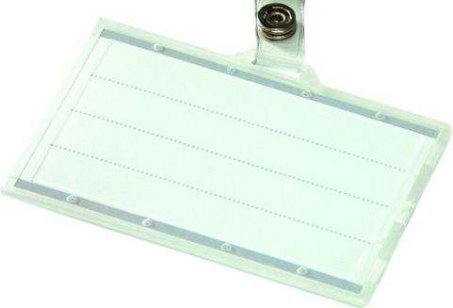
CZŁONKOWIE KOMISJI
W dniu wyborów członkowie komisji są obowiązani nosić w widoczny sposób identyfikatory z imieniem i nazwiskiem oraz funkcją pełnioną w komisji.
Przewodniczący komisji kieruje jej pracami, zwołuje jej posiedzenia i przewodniczy im. W razie nieobecności przewodniczącego jego obowiązki pełni zastępca przewodniczącego komisji.
Ewa Kowalska
Przewodnicząca Komisji
Podczas ustalania wyników głosowania przewodniczący komisji odpowiada za utrzymanie porządku i spokoju oraz przestrzeganie właściwego toku czynności.
Przewodniczący komisji odpowiada za utrzymanie porządku i spokoju, czuwa nad przestrzeganiem tajności głosowania,
Przewodniczący komisji ma prawo żądać opuszczenia lokalu przez osoby naruszające porządek i zakłócające spokój. W razie potrzeby może zwrócić się do Policji o pomoc (art. 49 § 3 Kodeksu wyborczego).

Slide 8

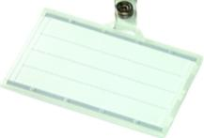
MĘŻOWIE ZAUFANIA
1 komitet wyborczy = 1 mąż zaufania (wyłącznie osoba pełnoletnia);
jest on wyznaczony przez pełnomocnika wyborczego komitetu wyborczego, który zarejestrował listę kandydatów w danym okręgu lub zarejestrował kandydata na wójta w danej gminie. Mężowie zaufania danego komitetu mogą zmieniać się w ciągu pracy komisji;
legitymuje się zaświadczeniem (wg wzoru ustalonego przez PKW uchwałą z dnia 30 lipca 2018 r.) lub jego kopią – podpisaną przez właściwy organ podmiotu uprawnionego lub upoważnioną przez ten organ osobę + okazanie komisji kserokopii upoważnienia.
Komisja sprawdza zaświadczenie oraz tożsamość tej osoby;
powinien posiadać identyfikator. Identyfikatory nie mogą zawierać elementów kampanii wyborczej.
JAN KOWALSKI
MĄŻ ZAUFANIA
Komitet Wyborczy XYZ
Elementy
agitacyjne

Slide 9
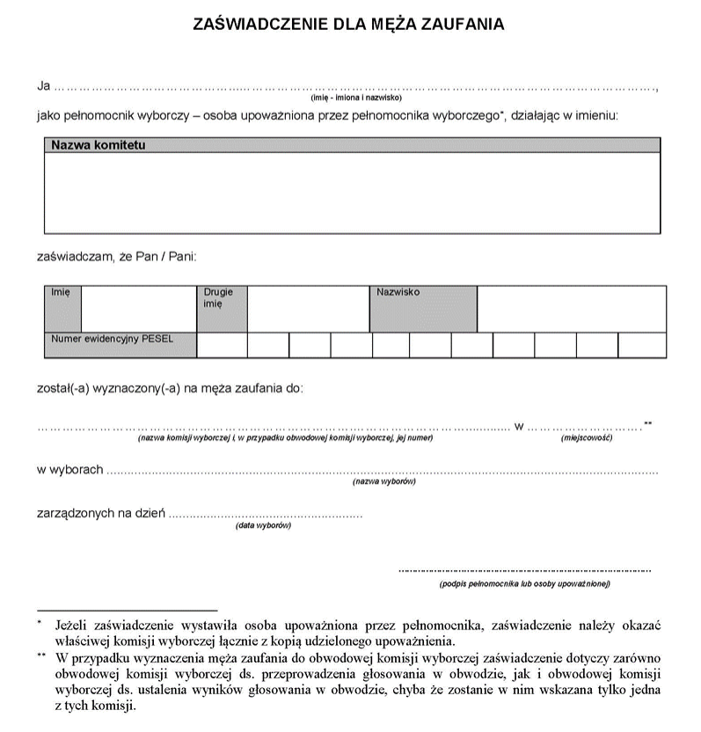
WZÓR ZAŚWIADCZENIA DLA MĘŻA ZAUFANIA
Zaświadczenie powinno zostać sporządzone według wzoru ustalonego przez Państwową Komisję Wyborczą uchwałą z dnia 30 lipca 2018 r. w sprawie
wzoru zaświadczenia dla męża zaufania (M.P. poz. 822). Zaświadczenia mogą różnić się między sobą wyglądem i układem graficznym, ale ich treść musi odpowiadać wzorowi ustalonemu przez Państwową Komisję Wyborczą

Slide 10
MĘŻOWIE ZAUFANIA
Mężem zaufania nie może być:
kandydat w wyborach;
komisarz wyborczy;
pełnomocnik wyborczy;
pełnomocnik finansowy;
urzędnik wyborczy;
członek komisji wyborczej.
Mężowie zaufania nie mogą
wykonywać żadnych czynności członka komisji;
pomagać wyborcom w głosowaniu ani udzielać im wyjaśnień;
liczyć, ani przeglądać kart do głosowania przed rozpoczęciem głosowania,
w trakcie głosowania i po jego zakończeniu, tj. nie mogą mieć żadnego kontaktu fizycznego z kartami do głosowania – nie mogą dotykać kart – w żadnym momencie;
Wykonywanie uprawnień mężów zaufania nie może utrudniać pracy
komisji, zakłócać powagi głosowania ani naruszać jego tajności.

Slide 11
MĘŻOWIE ZAUFANIA - UPRAWNIENIA
Mężowie zaufania mają prawo w szczególności:
być obecni podczas wszystkich czynności komisji wyborczej, do której zostali wyznaczeni;
być obecni w lokalu wyborczym w czasie przygotowania do głosowania,
w trakcie głosowania i podczas ustalania wyników głosowania i sporządzania protokołu;
obserwować liczenie głosów przez obwodową komisję wyborczą ds. ustalenia wyników głosowania w obwodzie i ustalanie przez nią wyników głosowania;
zgłaszać przewodniczącym komisji na bieżąco uwagi i zastrzeżenia;
wnosić uwagi do protokołu głosowania, z wymienieniem konkretnych zarzutów;
być obecni przy przewożeniu i przekazywaniu protokołów do właściwej komisji wyborczej wyższego stopnia;
być obecni przy sprawdzaniu prawidłowości ustalenia wyników głosowania;
być obecni przy wprowadzaniu danych do sieci elektronicznego przesyłania danych.
Niedopuszczalne jest utrudnianie przez członków komisji obwodowej obserwacji mężom zaufania wszystkich wykonywanych czynności.

Slide 12

MĘŻOWIE ZAUFANIA - UPRAWNIENIA
W dniu głosowania –
od momentu rozpoczęcia pracy przez komisję - do czasu rozpoczęcia
głosowania oraz
w okresie od zamknięcia lokalu wyborczego do czasu podpisania
protokołu głosowania,
czynności komisji mogą być rejestrowane przez mężów zaufania
z wykorzystaniem własnych urządzeń rejestrujących (art. 42 § 5 Kodeksu wyborczego).
(bez transmisji !!!)
Materiały zawierające zarejestrowany przebieg czynności na wniosek męża zaufania, rejestrującego te czynności, mogą zostać zakwalifikowane jako dokumenty z wyborów. W przypadku, gdy mąż zaufania złoży wniosek o dołączenie zarejestrowanego przez niego materiału jako dokument z wyborów, komisja pakuje go, opieczętowuje oraz przekazuje z innymi dokumentami z wyborów komisji ds. ustalenia wyników głosowania w obwodzie, łącznie z protokołem przekazania,

Slide 13
MĘŻOWIE ZAUFANIA - UPRAWNIENIA
Natomiast obserwacja czynności wykonywanych przez komisję obwodową w trakcie głosowania, tj. w okresie od jego rozpoczęcia o godz. 7⁰⁰ do czasu jego zakończenia do godz. 21⁰⁰, z zastrzeżeniem, że nie zostało ono przedłużone, nie uprawnia mężów zaufania do utrwalania pracy komisji za pomocą żadnych urządzeń rejestrujących.
Przewodniczący komisji może wydawać polecenia o charakterze porządkowym, w przypadku gdy działania mężów zaufania wykraczają poza ich uprawnienia, utrudniają pracę komisji, zakłócają powagę głosowania lub naruszają jego tajność. Fakt ten należy odnotować w punkcie XIII.6 protokołów przekazania.
Kwestie organizacyjne związane z wykonywaniem funkcji męża zaufania należą do kompetencji przewodniczącego danej komisji, który winien ustalić je i przekazać przybyłym mężom zaufania.

Slide 14

OBSERWATORZY SPOŁECZNI
Prawo wyznaczenia po jednym obserwatorze społecznym do komisji wyborczych mają stowarzyszenia i fundacje, wpisane do Krajowego Rejestru Sądowego, które w swoim statucie mają zapisaną realizację celu:
troskę o demokrację lub prawa obywatelskie
albo
rozwój społeczeństwa obywatelskiego.
Nie ma przy tym znaczenia, w jaki sposób zostaną one zapisane (jakie sformułowania zostaną użyte) w statucie.

Slide 15
OBSERWATORZY SPOŁECZNI
Obserwatorem społecznym nie może być:
1) kandydat w wyborach;
2) komisarz wyborczy;
3) pełnomocnik wyborczy;
4) pełnomocnik finansowy;
5) urzędnik wyborczy;
6) członek komisji wyborczej.
Obserwatorzy społeczni mają takie same uprawnienia jakie przysługują mężom zaufania za wyjątkiem:
1) wnoszenia uwag do protokołu głosowania;
2) obecności przy przewożeniu i przekazywaniu protokołu
do właściwej komisji wyborczej wyższego stopnia.

Slide 16
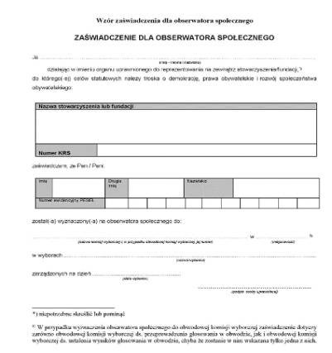
ZAŚWIADCZENIE
DLA OBSERWATORA SPOŁECZNEGO
Zaświadczenie podpisane przez osobę działającą w imieniu organu uprawnionego do reprezentowania na zewnątrz stowarzyszenia/fundacji.
Zaświadczenia mogą różnić się między sobą wyglądem i układem graficznym, ale ich treść musi odpowiadać wzorowi ustalonemu przez Państwową Komisję Wyborczą. Na podstawie przedłożonego komisji zaświadczenia, w którym wskazany będzie numer, pod którym stowarzyszenie lub fundacja została wpisana do Krajowego Rejestru Sądowego, członek komisji weryfikuje uprawnienie do wyznaczenia obserwatorów społecznych przez dane stowarzyszenie lub fundację. Sprawdzenia można dokonać w wyszukiwarce Ministerstwa Sprawiedliwości na stronie internetowej Ministerstwa

Slide 17

OBSERWATORZY MIĘDZYNARODOWI
Przy wszystkich czynnościach komisji
mogą być również obecni
obserwatorzy międzynarodowi
zaproszeni przez PKW.
Obserwatorzy międzynarodowi przedstawią komisji zaświadczenie wydane przez PKW. Obserwatorzy posiadają uprawnienia mężów zaufania, z wyjątkiem prawa do wnoszenia uwag do protokołu (art. 50 § 2 Kodeksu wyborczego).
Nie mogą oni wykonywać żadnych czynności członka komisji, pomagać głosującym w głosowaniu ani udzielać im wyjaśnień.

Slide 18

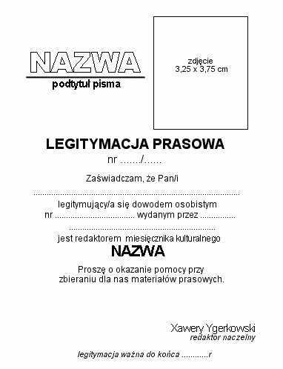
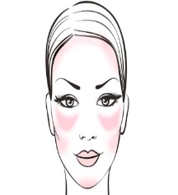
PRAWA DZIENNIKARZY
ważna legitymacja dziennikarska lub inny dokument potwierdzający reprezentowanie redakcji;
obowiązek zgłoszenia przewodniczącemu komisji
oraz stosowanie się do zarządzeń mających na celu zapewnienie powagi i tajności głosowania;
Zakaz przeprowadzania wywiadów w lokalu,
w którym odbywa się głosowanie;
Zakaz przebywania w lokalu przed rozpoczęciem głosowania oraz po jego zakończeniu.

Slide 19

PRAWA DZIENNIKARZY
Za zgodą właściwej gminnej komisji wyborczej dopuszczalne jest sfilmowanie i sfotografowanie przez przedstawicieli prasy momentu otwierania przez obwodową komisję wyborczą ds. ustalenia wyników głosowania urny wyborczej i wyjmowania z niej kart do głosowania.
Po wykonaniu tej czynności przedstawiciele prasy obowiązani są niezwłocznie opuścić lokal komisji.
Nie jest potrzebna zgoda komisarza.

Slide 20
ZADANIA KOMISJI
PRZED DNIEM WYBORÓW
Niezwłocznie po powołaniu komisja odbywa pierwsze posiedzenie, na którym dokonuje wyboru przewodniczącego komisji i jego zastępcy oraz, po zapoznaniu się wytycznymi, ustala sposób wykonania swoich zadań.
Każda komisja otrzyma materiały szkoleniowe- broszury:
Kodeks wyborczy (wyciąg),
wytyczne PKW dla obwodowych komisji wyborczych ds. ustalenia wyników głosowania w obwodzie dotyczących zadań i trybu ustalenia wyników głosowania w wyborach organów jednostek samorządu terytorialnego zarządzonych na dzień 21 października 2018 r.
Broszura wytycznych zawiera także regulamin pracy komisji.

Slide 21
ZADANIA KOMISJI
PRZED DNIEM WYBORÓW
Niezwłocznie po ukonstytuowaniu się komisja podaje do publicznej wiadomości, w sposób zwyczajowo przyjęty, informację o swoim składzie z uwzględnieniem pełnionych funkcji. W dniu głosowania informację o składzie komisji wywiesza się w lokalu wyborczym.
Nie później niż w przeddzień głosowania przewodniczący zwołuje posiedzenie komisji poświęcone organizacji jej pracy w dniu głosowania. W czasie tego posiedzenia komisja ustala w szczególności godziny rozpoczęcia pracy w dniu głosowania. Zadania te komisja może wykonać w trakcie pierwszego posiedzenia.
Uwaga: członek komisji może zwrócić się o wydanie zaświadczenia potwierdzającego członkostwo w komisji. Zaświadczenie podpisuje przewodniczący komisji, a przewodniczącemu komisji zastępca przewodniczącego.

Slide 22
ZADANIA KOMISJI
PRZED DNIEM WYBORÓW
W przypadku, gdy komisji zapewniono obsługę informatyczną, operator bądź operatorzy danej komisji powinni odebrać od pełnomocnika do spraw informatyki gminnej, miejskiej lub dzielnicowej komisji wyborczej, login i hasło uprawniające do dostępu do systemu informatycznego Wsparcie Organów Wyborczych (WOW).
Odbiór loginu i hasła potwierdza się na piśmie. Operatorzy mają obowiązek zabezpieczenia loginów i haseł przed dostępem innych osób.
W przypadku zniszczenia lub utraty haseł lub loginów, należy niezwłocznie skontaktować się z pełnomocnikiem do spraw informatyki gminnej, miejskiej lub dzielnicowej komisji wyborczej w celu podjęcia dalszych kroków.

Slide 23

ZADANIA KOMISJI
PRZED DNIEM WYBORÓW
Przewodniczący komisji najpóźniej w przeddzień głosowania ustala z operatorem bądź operatorami informatycznej obsługi komisji miejsce i harmonogram pracy, z uwzględnieniem konieczności:
wprowadzenia wszystkich danych z projektu protokołu przekazania;
wprowadzenia wszystkich danych zawartych w projektach protokołów głosowania w obwodzie;
transmisji danych z protokołu podpisanego przez członków komisji do systemu informatycznego Wsparcie Organów Wyborczych (WOW).

Slide 24
PRZEKAZANIE DOKUMENTÓW
(zadania wykonywane wspólnie)
W dniu wyborów komisja zbiera się w budynku będącym jej siedzibą, przed lokalem wyborczym nie później niż o godz. 20⁴⁵.
Jeżeli obwodowa komisja wyborcza ds. przeprowadzenia głosowania w obwodzie odrębnym podejmie uchwałę o wcześniejszym zakończeniu głosowania, jej przewodniczący niezwłocznie zawiadamia, za pośrednictwem wójta, obwodową komisję wyborczą ds. ustalenia wyników głosowania, na tyle wcześnie, aby jej członkowie zdążyli przybyć do lokalu komisji przed zakończeniem głosowania.
Do chwili sporządzenia protokołu przekazania, czynności wykonywane są wspólnie z obwodową komisją wyborczą ds. przeprowadzenia głosowania w obwodzie

Slide 25
PRZEKAZANIE DOKUMENTÓW
(zadania wykonywane wspólnie)
Komisja wykonuje swoje zadania w możliwie pełnym składzie, lecz nie mniejszym niż 2/3 składu, z udziałem przewodniczącego komisji lub jego zastępcy.
Ile wynosi minimalny skład komisji?
W skład komisji powołano - 5 osób
W skład komisji powołano - 6 osób
W skład komisji powołano - 7 osób
W skład komisji powołano - 8 osób
W skład komisji powołano - 9 osób
4 członków
4 członków
5 członków
6 członków
6 członków

Slide 26
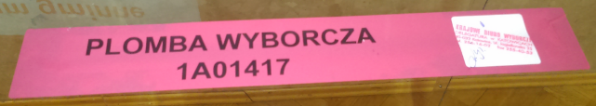
PRZEKAZANIE DOKUMENTÓW
(zadania wykonywane wspólnie)
Po opuszczeniu lokalu przez ostatniego wyborcę komisje zapieczętowują otwór urny wyborczej, zaklejając go paskiem papieru opatrzonym pieczęcią komisji ds. przeprowadzenia głosowania i podpisami jej członków;
Jeżeli komisja otrzymała jednorazowe plomby (nalepki foliowe) opatrzone unikatowym numerem, za ich pomocą (używając dwóch plomb) zabezpiecza wlot urny. Na naklejce etykiety należy postawić pieczęć komisji ds. przeprowadzenia głosowania.
Unikatowy numer plomby przewodniczący komisji wpisuje do wewnętrznego protokołu.
Należy pamiętać, że każda próba odklejenia nalepki spowoduje pojawienie się na niej napisu o tym informującego.

Slide 27
PRZEKAZANIE DOKUMENTÓW
(zadania wykonywane wspólnie)
Po zabezpieczeniu urny, przewodniczący obwodowej komisji wyborczej ds. przeprowadzenia głosowania w obwodzie przygotowuje dokumenty i pakiety do przekazania obwodowej komisji wyborczej ds. ustalenia wyników głosowania w obwodzie.
Następnie przewodniczący obwodowej komisji wyborczej ds. przeprowadzenia głosowania w obwodzie przekazuje przewodniczącemu obwodowej komisji wyborczej ds. ustalenia wyników głosowania w obwodzie w obecności członków każdej z komisji obwodowej wymaganą dokumentację z wyborów.

Slide 28

PRZEKAZANIE DOKUMENTÓW
(zadania wykonywane wspólnie)
Przekazaniu podlegają:
1) spis wyborców;
2) akty pełnomocnictwa do głosowania;
3) urna wyborcza wraz ze znajdującymi się w niej kartami do głosowania;
4) egzemplarze protokołu głosowania w obwodzie;
5) niewykorzystane karty do głosowania;
6) zaplombowane pakiety z pieczęciami obwodowej komisji wyborczej:
a) ds. ustalenia wyników głosowania w obwodzie,
b) ds. przeprowadzenia głosowania w obwodzie;
7) zamknięte opakowania zawierające pakiety wyborcze niedoręczone wyborcom;
8) inne materiały będące w posiadaniu komisji.

Slide 29


PRZEKAZANIE DOKUMENTÓW
(zadania wykonywane wspólnie)
Komisja otrzyma dwa zapieczętowane pakiety zawierające pieczęcie obwodowych komisji wyborczych.
Komisja jest zobowiązana sprawdzić, czy oba pakiety są zaplombowane.
Jeżeli pakiet zawierający pieczęć obwodowej komisji wyborczej ds. ustalenia wyników głosowania w obwodzie był naruszony, komisja jest zobowiązana do niezwłocznego o tym zdarzeni powiadomienia komisarza wyborczego.
Obwodowej komisji wyborczej ds. ustalenia wyników głosowania w obwodzie nie wolno otwierać pakietu z pieczęcią komisji ds. przeprowadzenia głosowania w obwodzie.
Pieczęć komisji ds. ustalenia wyników głosowania
Pieczęć komisji ds. przeprowadzenia głosowania

Slide 30
PRZEKAZANIE DOKUMENTÓW
(zadania wykonywane wspólnie)
Członkowie obwodowej komisji wyborczej ds. przeprowadzenia głosowania w obwodzie wraz z członkami obwodowej komisji wyborczej ds. ustalenia wyników głosowania w obwodzie w obecności przewodniczących lub ich zastępców, ustalają m. in. liczbę niewykorzystanych kart do głosowania każdego rodzaju oraz aktów pełnomocnictwa do głosowania.
Z przekazania wymienionych wyżej dokumentów
i materiałów sporządza się protokół przekazania.
Uwaga:
jeżeli ustalona przez komisję liczba wynosi zero, w Protokole przekazania,
w ostatniej kratce z prawej strony należy wpisać cyfrę „0”.
Nie wolno zostawiać niewypełnionej kratki lub dokonywać wykreślenia.
Niedopuszczalne jest otwieranie urny wyborczej w celu zweryfikowanie którejkolwiek informacji zawartej w protokole głosowania.

Slide 31
PRZEKAZANIE DOKUMENTÓW
(zadania wykonywane wspólnie)
Z przekazania wymienionych wyżej dokumentów i materiałów sporządza się protokół przekazania, w którym wymienia się m. in.:
1) nazwę komisji;
2) miejsce, datę i godzinę wydania;
3) liczbę:
  otrzymanych kart do głosowania każdego rodzaju, ewentualnie także odrębnie dla każdego okręgu, jeżeli komisja jest właściwa dla więcej niż jednego okręgu w danych wyborach,
  niewykorzystanych kart do głosowania, ewentualnie także odrębnie dla każdego okręgu, jeżeli komisja jest właściwa dla więcej niż jednego okręgu w danych wyborach,
  aktów pełnomocnictwa do głosowania, ewentualnie także odrębnie dla każdego okręgu, jeżeli komisja jest właściwa dla więcej niż jednego okręgu w danych wyborach,
  wyborców korzystających z nakładek na karty do głosowania sporządzonych w alfabecie Braille’a;
4) informacje na temat głosowania korespondencyjnego, ewentualnie także odrębnie dla każdego okręgu, jeżeli komisja jest właściwa dla więcej niż jednego okręgu w danych wyborach;
5) inne istotne informacje.

Slide 32
PRZEKAZANIE DOKUMENTÓW
(zadania wykonywane wspólnie)
W protokole tym wpisuje się również m. in., w przypadku ich wystąpienia,
różnice pomiędzy sumą liczb kart niewykorzystanych i wydanych wyborcom a liczbą kart otrzymanych przez obwodową komisję wyborczą
o możliwości wystąpienia różnicy pomiędzy liczbą kart wyjętych z urny pomniejszoną o liczbę kart wyjętych z kopert na karty do głosowania w głosowaniu korespondencyjnym a liczbą wyborców, którym wydano karty do głosowania,
o różnicy pomiędzy liczbą kart wyjętych z kopert na karty do głosowania a liczbą kopert na karty do głosowania w głosowaniu korespondencyjnym wrzuconych do urny,
informacje o możliwości wystąpienia kart nieważnych.
Jednakże przypuszczalne informacje o możliwości wystąpienia tego rodzaju sytuacji komisja wpisuje jedynie w przypadku, gdy ma wiedzę w tym zakresie (np. w trakcie głosowania wystąpiły zdarzenia, które mogły spowodować wystąpienie tych różnic).

Slide 33
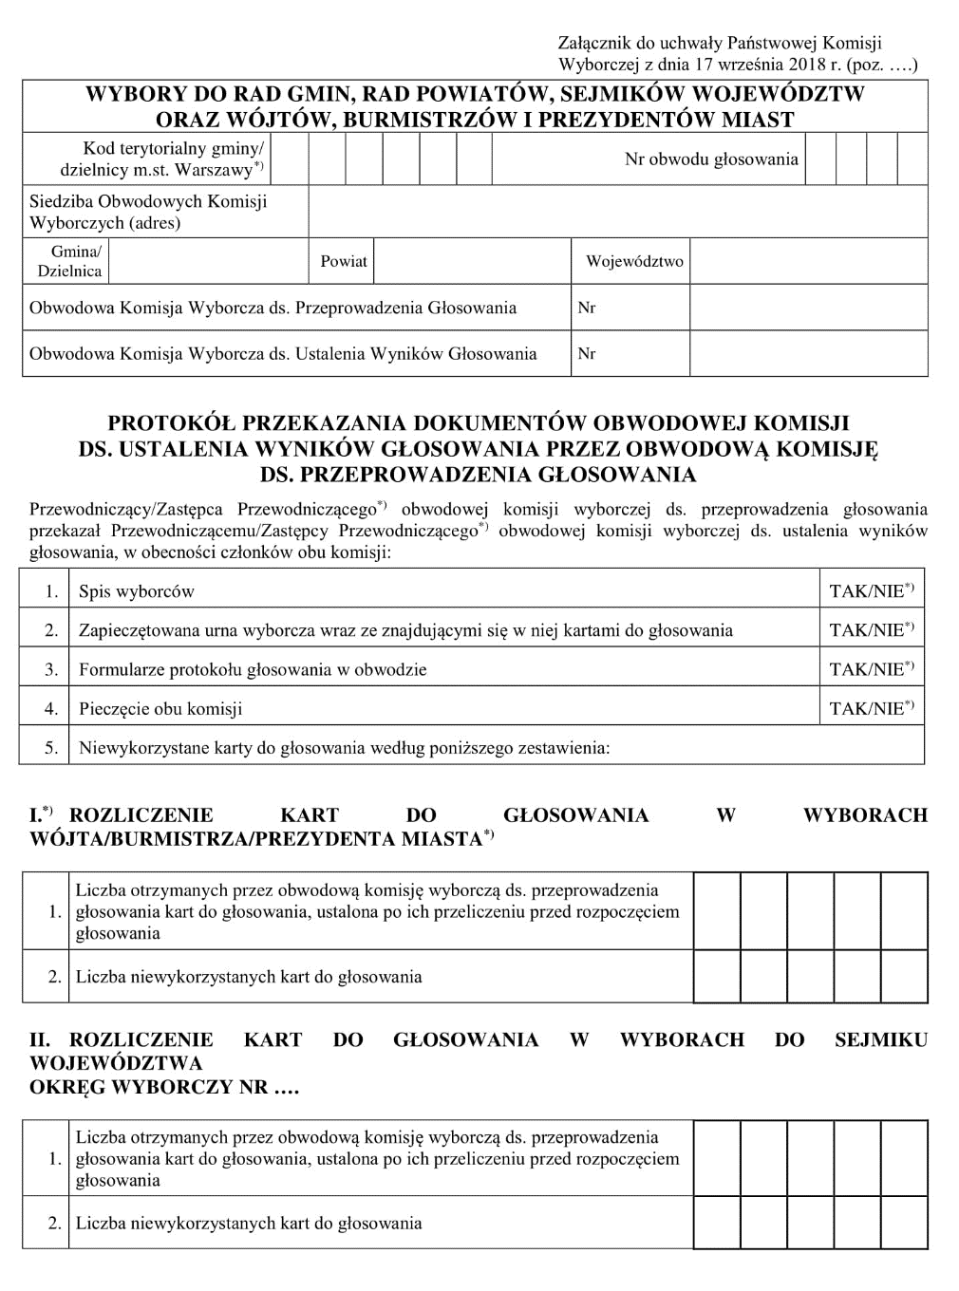
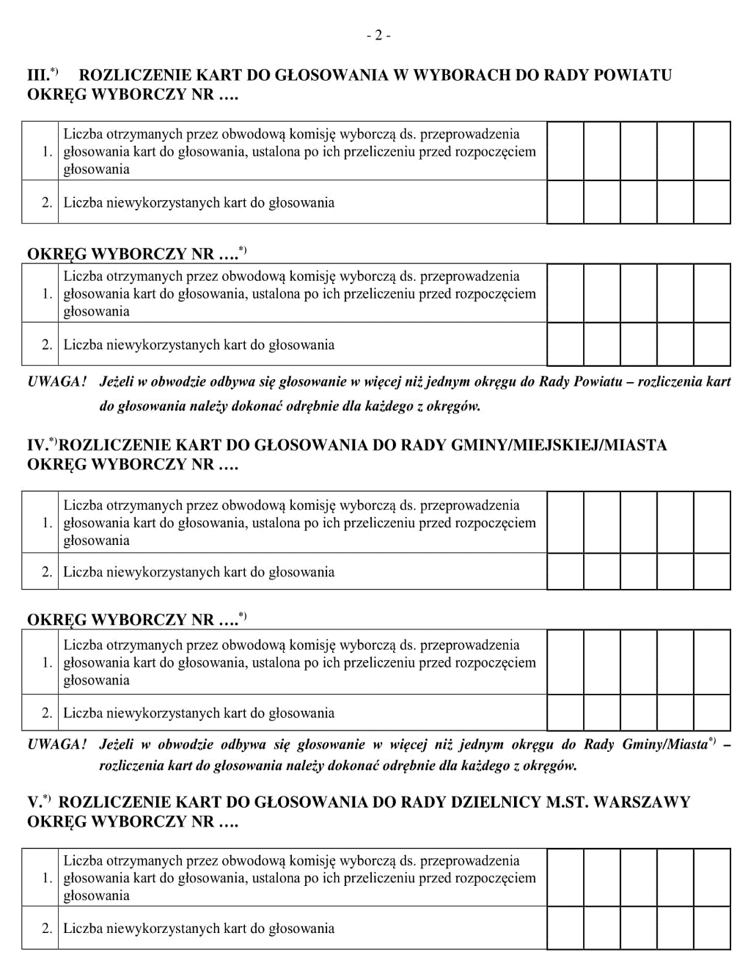
PROTOKÓŁ PRZEKAZANIA

Slide 34
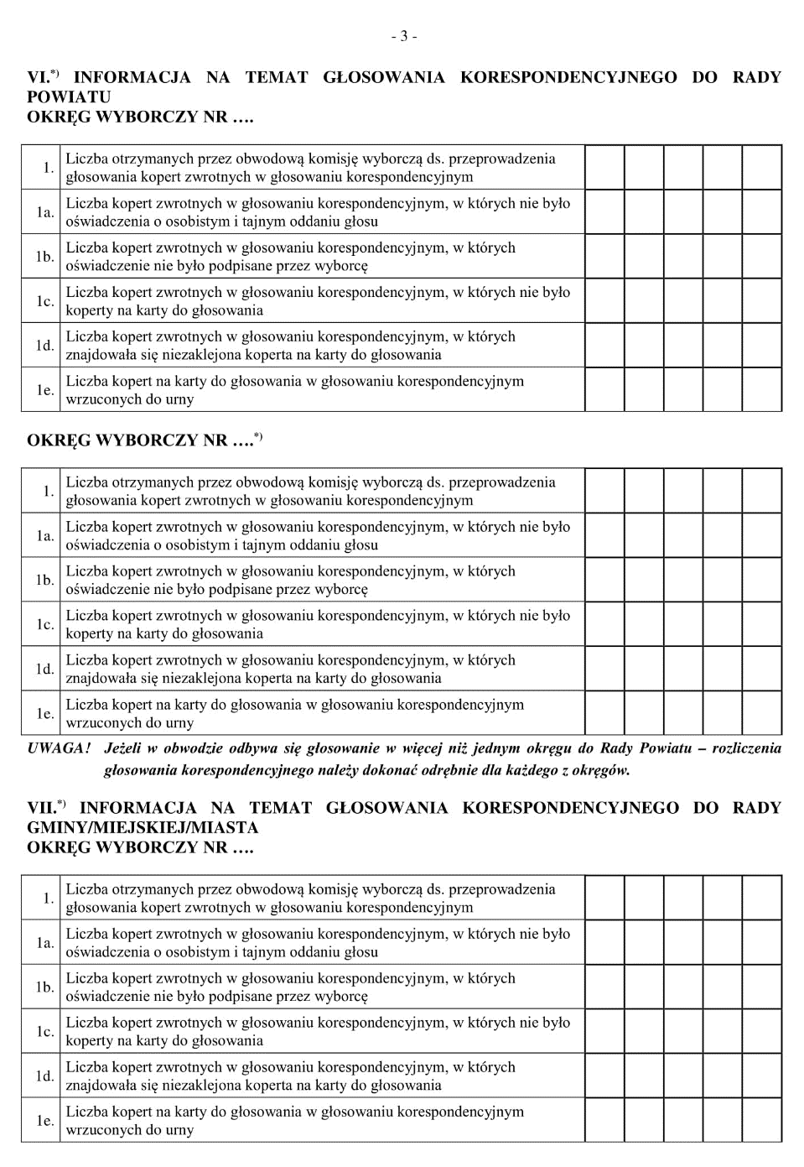
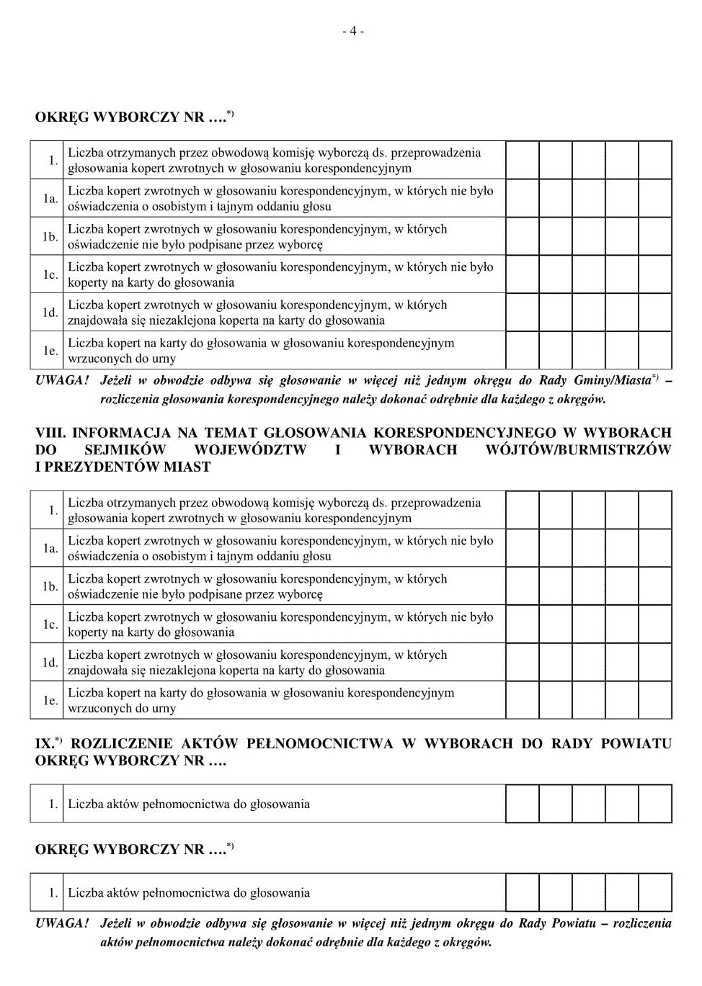
PROTOKÓŁ PRZEKAZANIA

Slide 35
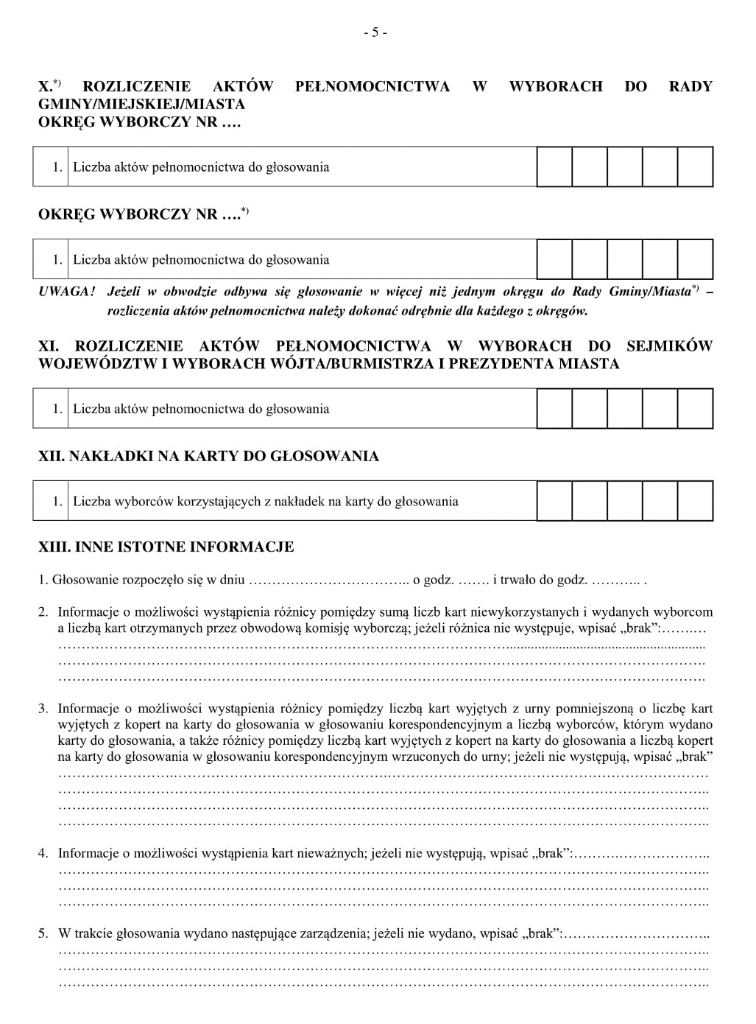
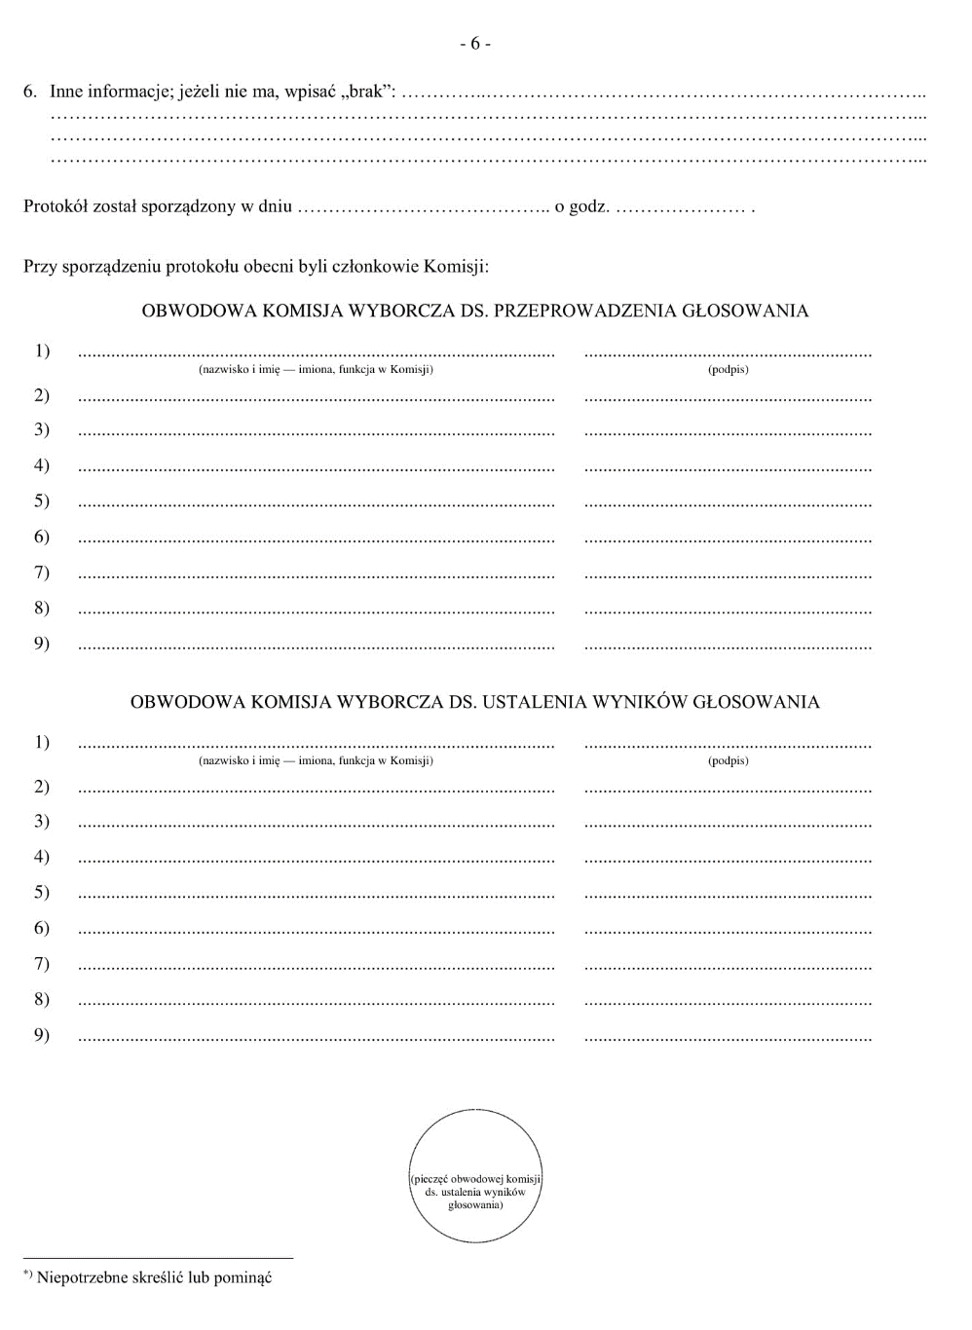
PROTOKÓŁ PRZEKAZANIA

Slide 36


PROTOKÓŁ PRZEKAZANIA
PROTOKÓŁ PRZEKAZANIA
Komisja ds. przeprowadzenia głosowania w obwodzie powinna na bieżąco odnotowywać na osobnym, ręcznie sporządzonym roboczym wykazie, liczbę osób (bez podawania ich nazwisk), głosujących przy wykorzystaniu nakładek na karty do głosowania sporządzonych w alfabecie Braille`a.
Fakt głosowania przy pomocy nakładki odnotowuje przewodniczący komisji lub jego zastępca.
Powyższe jest szczególnie istotne w przypadku, gdy przy wykorzystaniu nakładki zagłosuje kilka osób, w różnych porach dnia, w obecności różnych członków obwodowej komisji wyborczej.
Ustaloną w ten sposób liczbę wyborców, korzystających z nakładek na karty do głosowania, należy wpisać w punkcie XII. NAKŁADKI NA KARTY DO GŁOSOWANIA, ppkt. 1. Protokołu przekazania.
W przypadku gdy żaden wyborca nie zagłosuje przy pomocy nakładki na kartę do głosowania, w punkcie tym należy wpisać liczbę „0”.
Głosowanie - nakładki
4

Slide 37
PRZEKAZANIE DOKUMENTÓW
(zadania wykonywane wspólnie)
Protokół przekazania podpisują wszyscy obecni przy przekazaniu członkowie każdej z komisji obwodowej – obowiązkowo przewodniczący lub zastępcy.
Protokół opatruje się pieczęcią obwodowej komisji wyborczej ds. ustalenia wyników.
Każdy z członków komisji obwodowych oraz mąż zaufania, a także obserwator społeczny może zażądać otrzymania kopii protokołu przekazania.
Z chwilą podpisania protokołu przekazania obwodowa komisja wyborcza ds. przeprowadzenia głosowania w obwodzie kończy pracę i opuszcza lokal.
Protokół przekazania obwodowa komisja wyborcza ds. ustalenia wyników głosowania w obwodzie przekazuje gminnej komisji wyborczej wraz z protokołem głosowania w obwodzie.

Slide 38


USTALENIE WYNIKÓW GŁOSOWANIA
I SPORZĄDZENIE PROTOKOŁÓW GŁOSOWANIA
W OBWODZIE.
Czynności związane z ustaleniem wyników głosowania w obwodzie
i sporządzeniem protokołów głosowania w obwodzie komisja wykonuje wspólnie, wszyscy obecni członkowie.
Nie jest dopuszczalne tworzenie z członków komisji grup roboczych, które wykonywałyby oddzielnie czynności po zakończeniu głosowania.

Slide 39
USTALENIE WYNIKÓW GŁOSOWANIA
I SPORZĄDZENIE PROTOKOŁÓW GŁOSOWANIA
W OBWODZIE.
Komisja ustala wyniki głosowania i sporządza protokoły głosowania w obwodzie:
w wyborach do rady gminy,
do rady powiatu (poza miastami na prawach powiatu),
do sejmiku województwa,
na wójta,
wykorzystując w tym celu dostarczone formularze protokołów.
Jeżeli w obwodzie przeprowadzone było głosowanie do rady gminy w więcej niż w jednym okręgu, to dla każdego okręgu sporządza się oddzielny protokół.

Slide 40
USTALENIE WYNIKÓW GŁOSOWANIA
I SPORZĄDZENIE PROTOKOŁÓW GŁOSOWANIA
W OBWODZIE
Ustalając wyniki głosowania, obwodowa komisja wyborcza ds. ustalenia wyników głosowania, przy wykonywaniu czynności związanych ze sporządzaniem protokołów głosowania w obwodzie, jest zobowiązana do rygorystycznego przestrzegania zasad opisanych w rozdziale IV, w punktach 30- 73 uchwały Państwowej Komisji Wyborczej z dnia 17 września 2018 r. w sprawie wytycznych dla obwodowych komisji wyborczych ds. ustalenia wyników głosowania w obwodzie dotyczących zadań i trybu ustalenia wyników głosowania w wyborach organów jednostek samorządu terytorialnego zarządzonych na dzień 21 października 2018 r.

Slide 41
USTALENIE WYNIKÓW GŁOSOWANIA
I SPORZĄDZENIE PROTOKOŁÓW GŁOSOWANIA
W OBWODZIE
Należy mieć na uwadze, że:
dane zawarte w punktach I – XI protokołu przekazania muszą być przepisane do odpowiednich pozycji protokołów wyników głosowania, bez jakichkolwiek zmian i modyfikacji,
jeżeli ustalona przez komisję liczba wynosi zero, w ostatniej kratce z prawej strony należy wpisać cyfrę „0”. Nie wolno zostawiać niewypełnionej kratki lub dokonywać wykreślenia
liczby wyborców, którym wydano karty do głosowania w wyborach do poszczególnych rad i w wyborach wójta mogą być różne,

Slide 42
ROZLICZENIE KART DO GŁOSOWANIA
(czynność wykonana przed otwarciem urny)
Komisja wypełnia protokoły w wyborach do poszczególnych rad i wyborach wójta.
Komisja postępuje w następujący sposób:
w pierwszej kolejności komisja dokonuje wypełnienia punktów o dane ustalone wspólnie z obwodową komisją wyborczą ds. przeprowadzenia głosowania w obwodzie, wskazane w protokole przekazania. Są to odpowiednie dane z pkt I-XI protokołu przekazania,
dane te należy przepisać do protokołu.

Slide 43
Ustalenie wyników głosowania
i sporządzenie protokołów głosowania w obwodzie
Punkt I protokołu
Protokół wyników głosowania w wyborach do rady gminy oraz wyboru wójta
liczba wyborców uprawnionych do głosowania, tj. umieszczonych w spisie + osoby dopisane przez okw ds. przeprowadzenia głosowania w trakcie
I ROZLICZENIE SPISU WYBORCÓW I KART DO GŁOSOWANIA
głosowania na dodatkowych formularzach spisu.
1 | Liczba wyborców uprawnionych do głosowania (umieszczonych w spisie, z uwzględnieniem dodatkowych formularzy) w chwili zakończenia głosowania |  |  | 5 | 4 | 0
1a | w tym umieszczonych w części A spisu wyborców (obywatele polscy) |  |  | 5 | 3 | 9
1b | w tym umieszczonych w części B spisu wyborców (obywatele UE niebędący obywatelami polskimi) |  |  |  |  | 1
Uwaga! Suma liczb z pkt. 1a i 1b musi być równa liczbie z pkt. 1
Tylko obywatele polscy umieszczeni zarówno w spisie wyborców jak i dopisani do spisu
Tylko obywatele Unii Europejskiej niebędący obywatelami polskimi.
UWAGA: Jeśli w spisie wyborców oznaczonym jako część „B” nie został ujęty obywatel UE nie będący obywatelem polskim, to każdorazowo wartość pozycji 1b będzie wynosiła „0”, a wartość wpisana do poz. 1a będzie równa wartości w pozycji 1.

Slide 44
Ustalenie wyników głosowania
i sporządzenie protokołów głosowania w obwodzie
Punkt I protokołu
W wyborach do rady gminy (z wyjątkiem obwodów odrębnych) i w wyborach wójta równe muszą być liczby wyborców uprawnionych do głosowania umieszczonych:
w części A spisu (obywatele polscy) – punkt 1a protokołu głosowania w obwodzie w wyborach do rady gminy (rady dzielnicy) i w wyborach wójta;
w części B spisu (pozostali obywatele Unii Europejskiej) – punkt 1b protokołu głosowania w obwodzie w wyborach do rady gminy (rady dzielnicy) i w wyborach wójta.
Jedynie w obwodach odrębnych utworzonych na terenie m.st. Warszawy odpowiednie liczby uprawnionych do głosowania w wyborach do rady dzielnicy ujętych w punkcie 1a protokołu głosowania i punkcie 1b protokołu głosowania mogą być mniejsze lub równe tym liczbom w protokołach głosowania w wyborach do Rady m.st. Warszawy i wyborach Prezydenta m.st. Warszawy.

Slide 45
Ustalenie wyników głosowania
i sporządzenie protokołów głosowania w obwodzie
Punkt I protokołu
W obwodzie głosowania, w skład którego wchodzi więcej niż jeden okręg wyborczy dla wyboru rady gminy, liczba uprawnionych do głosowania w protokole głosowania w wyborach wójta (zarówno ogółem ujętych w punkcie 1, jak obywateli polskich ujętych w punkcie 1a i pozostałych obywateli Unii Europejskiej ujętych w punkcie 1b) musi się równać sumie odpowiednich liczb uprawnionych do głosowania w wyborach do rady gminy w okręgach wchodzących w skład obwodu głosowania.
Wyjątkiem jest sytuacja, gdy w jednym lub więcej z tych okręgów wyborczych dla wyboru rady gminy wyborów lub głosowania nie przeprowadza się. Wówczas liczby uprawnionych do głosowania w protokole głosowania w wyborach wójta (punkt 1, 1a i 1b) muszą być większe od sumy odpowiednich liczb uprawnionych do głosowania w wyborach do rady gminy w okręgach wchodzących w skład obwodu głosowania.

Slide 46
Ustalenie wyników głosowania
i sporządzenie protokołów głosowania w obwodzie
Punkt I protokołu
Protokół wyników głosowania w wyborach do rady powiatu oraz sejmiku województwa
Uwaga:
Obywatele UE niebędący obywatelami polskimi nie są uprawnieni do głosowania w wyborach do rady powiatów oraz sejmików województwa
I ROZLICZENIE SPISU WYBORCÓW I KART DO GŁOSOWANIA
Uwaga! Komisja wpisuje dane dotyczące liczby wyborców umieszczonych wyłącznie w części A spisu (obywatele polscy)
1 | Liczba wyborców uprawnionych do głosowania (umieszczonych w części A spisu, z uwzględnieniem dodatkowych formularzy) w chwili zakończenia głosowania |  |  | 5 | 3 | 9
Liczbę wyborców uprawnionych do głosowania w wyborach do rady powiatu i do sejmiku województwa stanowi liczba osób ujętych w części A spisu wyborców łącznie z osobami dopisanymi przez komisję w trakcie głosowania na dodatkowych formularzach części A spisu wyborców.
Liczba ta musi być równa liczbie osób wskazanych w punkcie 1a protokołu głosowania w obwodzie w wyborach rady gminy i punkcie 1a protokołu głosowania w obwodzie w wyborach wójta.

Slide 47
Ustalenie wyników głosowania
i sporządzenie protokołów głosowania w obwodzie
Punkt I protokołu
Jedynie w obwodzie głosowania, w skład którego wchodzi więcej niż jeden okręg wyborczy dla wyboru rady gminy, gdy w jednym lub więcej z tych okręgów wyborczych dla wyboru rady gminy wyborów lub głosowania nie przeprowadza się suma liczb uprawnionych do głosowania w wyborach do rady gminy, wskazanych w punkcie 1a protokołów głosowania w obwodzie w wyborach rady gminy musi być mniejsza od liczby uprawnionych do głosowania w wyborach do rady powiatu i w wyborach do sejmiku województwa.
Ponadto w obwodach odrębnych liczba uprawnionych do głosowania w wyborach do rady gminy i wójta, wskazanych odpowiednio w punkcie 1a protokołu głosowania w obwodzie w wyborach rady gminy i punkcie 1a protokołu głosowania w obwodzie w wyborach wójta, może być mniejsza lub równa liczbie uprawnionych do głosowania w wyborach do rady powiatu, a liczba uprawnionych do głosowania w wyborach do rady powiatu mniejsza lub równa liczbie uprawnionych do głosowania w wyborach do sejmiku województwa.

Slide 48
Ustalenie wyników głosowania
i sporządzenie protokołów głosowania w obwodzie.
Punkt 2 - 4b protokołu
Protokół wyników głosowania
w wyborach do rady gminy (rady dzielnicy) oraz wyboru wójta
Należy wpisać liczby z punktu I.1 oraz I.2 Protokołu przekazania
2 | Liczba otrzymanych przez obwodową komisję wyborczą ds. przeprowadzenia głosowania kart do głosowania, ustalona po ich przeliczeniu przed rozpoczęciem głosowania |  |  | 5 | 4 | 0
3 | Liczba kart niewykorzystanych |  |  | 2 | 2 | 0
4 | Liczba wyborców, którym wydano karty do głosowania (liczba podpisów w spisie oraz adnotacje o wydaniu karty bez potwierdzenia podpisem w spisie) |  |  | 3 | 2 | 0
4a | w tym w części A spisu wyborców (obywatele polscy) |  |  | 3 | 2 | 0
4b | w tym w części B spisu wyborców (obywatele UE niebędący obywatelami polskimi) |  |  |  |  | 0
Ustalenia tego dokonuje się na podstawie liczby podpisów potwierdzających otrzymanie karty do głosowania (łącznie z adnotacjami obwodowej komisji wyborczej ds. przeprowadzenia
głosowania, dotyczącymi braku możliwości złożenia podpisu przez wyborców niepełnosprawnych posiadających orzeczenie o znacznym lub umiarkowanym stopniu niepełnosprawności). Należy zwrócić szczególną uwagę na adnotacje umieszczone w rubryce „Uwagi” spisu dotyczące sytuacji, gdy wyborcy nie pobrali wszystkich kart do głosowania, np. „bez gminy” bądź „bez wójta”, a w wyborach do rady dzielnicy m.st. Warszawy
w obwodach odrębnych — również na adnotacje „dzielnica”.

Slide 49
Ustalenie wyników głosowania
i sporządzenie protokołów głosowania w obwodzie
Punkt 2 - 4b protokołu
Liczbę wyborców ujętych:
w części A spisu wyborców, którym wydano karty do głosowania w wyborach do danej rady lub wójta wpisuje się w punkcie 4a odpowiedniego protokołu głosowania w obwodzie; liczba ta nie może być większa od liczby wyborców — obywateli polskich uprawnionych do głosowania (punkt 1a protokołu);
w części B spisu wyborców, którym wydano karty do głosowania w wyborach do danej rady lub wójta wpisuje się w punkcie 4b odpowiedniego protokołu głosowania w obwodzie; liczba ta nie może być większa od liczby wyborców — pozostałych obywateli Unii Europejskiej uprawnionych do głosowania (punkt 1b protokołu);

Slide 50
Ustalenie wyników głosowania
i sporządzenie protokołów głosowania w obwodzie
Punkt 2 - 4b protokołu
Liczbę wyborców, którym wydano karty do głosowania w wyborach do rady gminy (dzielnicy) i wyborach wójta stanowi sumę liczby wyborców – obywateli polskich, którym wydano karty do głosowania (punkt 4a odpowiedniego protokołu głosowania) i liczby wyborców
– pozostałych obywateli Unii Europejskiej, którym wydano karty do głosowania (punkt 4b odpowiedniego protokołu głosowania).
Liczbę tę wpisuje się w punkcie 4 odpowiedniego protokołu głosowania w obwodzie.
Liczba ta nie może być większa od liczby wyborców uprawnionych do głosowania (punkt 1 protokołu).

Slide 51
Ustalenie wyników głosowania
i sporządzenie protokołów głosowania w obwodzie
Punkt 2 - 4b protokołu
Protokół wyników głosowania
w wyborach do rady powiatu oraz sejmiku województwa
Wypełnianie punktu 4 protokołów głosowania w wyborach do rady powiatu i do sejmiku województwa
Przy ustalaniu liczby wyborców, którym wydano karty do głosowania w wyborach do rady powiatu i do sejmiku województwa należy uwzględnić wyłącznie podpisy w części A spisu wyborców.
Należy zwrócić szczególną uwagę na adnotacje umieszczone w rubryce „Uwagi” spisu dotyczące sytuacji, gdy wyborcy nie pobrali wszystkich kart do głosowania, np. „bez województwa” bądź „bez powiatu”.

Slide 52
Ustalenie wyników głosowania
i sporządzenie protokołów głosowania w obwodzie
Punkt 14 protokołu
UWAGA: od bieżącego slajdu, zasady ustalania wyników głosowania oraz sposób sporządzenia protokołu głosowania w obwodzie, będą takie same dla wszystkich wyborów oraz wszystkich protokołów głosowania.
IV. UWAGI I ADNOTACJE
14.^{**)} Uwagi o przypuszczalnej przyczynie różnicy pomiędzy sumą liczb z pkt. 3 i 4 a liczbą z pkt. 2;
jeżeli różnica nie występuje, wpisać „brak uwag”: …………………………………………………..
…………………………………………………………BRAK UWAG……………………………..
Komisja ustala, czy liczba kart niewykorzystanych (punkt 3 protokołu) i liczba wyborców, którym wydano karty do głosowania (punkt 4 protokołu), stanowią w sumie liczbę kart, które otrzymała komisja (punkt 2 protokołu). Rozliczenia należy dokonać oddzielnie w każdym z protokołów. W razie stwierdzenia niezgodności należy ponownie przeliczyć podpisy w spisie, a jeśli wynik rozliczenia kart będzie ten sam — przypuszczalna przyczyna niezgodności musi być opisana w punkcie 14 właściwego protokołu głosowania w obwodzie.

Slide 53
Ustalenie wyników głosowania
i sporządzenie protokołów głosowania w obwodzie
Uwaga:
w razie braku miejsca w protokole na opisanie przyczyn rozbieżności należy dokonać tego na oddzielnej kartce papieru, która stanowić będzie załącznik do protokołu. W protokole zaś należy zamieścić informację o sporządzeniu załącznika. Jeżeli niezgodność nie występuje, w punkcie przeznaczonym na „Uwagi” należy wpisać wyrazy „brak uwag”.
Powyższe dotyczy zasad wypełniania pozostałych punktów części IV protokołu – UWAGI I ADNOTACJE , tj. punktów 15-20.

Slide 54
Ustalenie wyników głosowania
i sporządzenie protokołów głosowania w obwodzie
po otwarciu urny
Po wypełnieniu wszystkich protokołów głosowania w zakresie punktów: 1, 1a, 1b, 4 oraz 14, komisja odkłada protokół i podejmuje czynności związane z ustaleniem wyników głosowania.
Komisja sprawdza, czy pieczęcie na urnie oraz na wlocie do urny lub jednorazowe plomby (nalepki foliowe) pozostały nienaruszone, po czym otwiera urnę i wyjmuje z niej karty do głosowania.
Zaleca się zachowanie staranności przy wyjmowaniu kart z urny, aby karty do głosowania nie zostały uszkodzone. Poza tym należy wyjmować karty do głosowania z urny wyborczej w taki sposób, aby nie uszkodzić urny.
Niedopuszczalne jest przewracanie wypełnionej urny wyborczej. W przypadku, gdy urna jest znacznie zapełniona należy w pierwszej kolejności wyjąć część kart do głosowania, a dopiero później, ewentualnie ostrożnie przechylić urnę wyborczą, zachowując przy tym szczególną ostrożność.

Slide 55
Ustalenie wyników głosowania
i sporządzenie protokołów głosowania w obwodzie
po otwarciu urny
W przypadku stwierdzenia, że w urnie znajdują się inne przedmioty niż karty do głosowania (w tym np. czyste kartki papieru), komisja oddziela je od kart do głosowania, a informacje o ich odnalezieniu odnotowuje w punkcie 20 każdego protokołu głosowania w obwodzie.
W pierwszej kolejności komisja po otwarciu urny i wyjęciu z niej kart, wyjmuje karty do głosowania ze znajdujących się w urnie kopert na kartę do głosowania w głosowaniu korespondencyjnym i ustala ich liczbę. Liczbę tę ustala się odrębnie dla wszystkich wyborów, dla przeprowadzenia, których komisja jest właściwa. Liczby te powinny odpowiadać liczbie adnotacji w rubryce spisu „Uwagi”, że wyborca głosował korespondencyjnie. Różnica jest możliwa tylko, gdy koperta na kartę do głosowania była pusta lub, gdy w kopercie nie znajdowały się karty dla wszystkich przeprowadzanych przez komisję wyborów. Sytuację tę komisja opisuje w protokole głosowania w punkcie „Inne uwagi”, wpisując np. „w jednej kopercie znajdowały się 2 karty do głosowania”. Koperty na kartę do głosowania, z których komisja wyjęła kartę, komisja pakuje w pakiet, opisuje go i odkłada.

Slide 56
Ustalenie wyników głosowania
i sporządzenie protokołów głosowania w obwodzie
po otwarciu urny
Następnie komisja przegląda wszystkie karty i wydziela z nich karty całkowicie przedarte na dwie lub więcej części, których nie bierze się pod uwagę przy obliczeniach. W przypadku kart zbroszurowanych, jako karty całkowicie przedarte traktuje się także te karty, w których odłączono poszczególne strony lub arkusze bądź ich części. Karty takie należy zapakować w pakiet, opieczętować go i opisać.
Procedura w obwodach odrębnych, w których stosowana była urna pomocnicza:
otwarcia urny pomocniczej komisja dokonuje przed otwarciem urny zasadniczej; po otwarciu urny pomocniczej komisja sprawdza, czy liczba kart każdego rodzaju wyjętych z urny pomocniczej odpowiada liczbie osób, które głosowały przy wykorzystaniu urny pomocniczej. Jeżeli komisja nie stwierdzi rozbieżności, karty wyjęte z urny pomocniczej włącza się do obliczeń wyników głosowania dokonywanych dla całego obwodu; w przypadku stwierdzenia różnic należy wyjaśnić ich przypuszczalną przyczynę i omówić w punkcie 15 właściwego protokołu
głosowania lub w formie załącznika do protokołu;

Slide 57
Ustalenie wyników głosowania
i sporządzenie protokołów głosowania w obwodzie
po otwarciu urny – punkty 8 i 15 protokołu
Wyjęte z urny karty do głosowania komisja rozdziela na poszczególne grupy:
karty w wyborach rady gminy. Jeśli w danym obwodzie głosowania głosowano na kandydatów z więcej niż jednego okręgu, karty te należy dodatkowo wydzielić na poszczególne okręgi wyborcze,
karty w wyborach rady powiatu (nie dotyczy miast na prawach powiatu),
karty w wyborach sejmiku województwa,
karty w wyborach wójta/burmistrza, prezydenta miasta.
Ustalone liczby kart wyjętych z urny dla danych wyborów komisja wpisuje w punkcie 8 właściwego protokołu głosowania w obwodzie.
W punkcie 8a każdego protokołu głosowania w obwodzie komisje podają liczbę kart do głosowania wyjętych z kopert na kartę do głosowania w głosowaniu korespondencyjnym, ustaloną, odrębnie dla każdych wyborów. Liczbę tę należy dodać do liczby kart
wyjętych z urny, o których mowa wyżej.

Slide 58
Ustalenie wyników głosowania
i sporządzenie protokołów głosowania w obwodzie
po otwarciu urny – punkty 8 i 15 protokołu
III. USTALENIE WYNIKÓW GŁOSOWANIA
Obwodowa komisja wyborcza ds. ustalenia wyników głosowania stwierdziła, że pieczęcie na urnie pozostały nienaruszone. Po wyjęciu kart z urny komisja ustaliła na ich podstawie następujące wyniki głosowania:
8 | Liczba kart wyjętych z urny |  |  | 3 | 2 | 0
8a | w tym liczba kart wyjętych z kopert na karty do głosowania w głosowaniu korespondencyjnym |  |  |  |  | 0
Uwaga! Liczba z pkt. 8 pomniejszona o liczbę z pkt. 8a powinna być równa liczbie z pkt. 4. Dodatkowo liczba z pkt. 8a nie powinna być większa od liczby z pkt. 7e; jeśli tak nie jest — przypuszczalną przyczynę należy opisać w pkt. 15.
15.^{**)} Uwagi o przypuszczalnej przyczynie różnicy pomiędzy liczbą z pkt. 8 pomniejszoną o liczbę z pkt. 8a a liczbą z pkt. 4, a także o przypuszczalnej przyczynie różnicy pomiędzy liczbą z pkt. 8a a liczbą z pkt. 7e; jeżeli różnice nie występują, wpisać „brak uwag”: ………………………………..…
…………………………………………………………………………BRAK UWAG…………….
UWAGA:
komisje, w których nie było kopert na karty do głosowania w głosowaniu korespondencyjnym wpisują cyfrę „0” w punkcie 8a każdego protokołu.

Slide 59
Ustalenie wyników głosowania
i sporządzenie protokołów głosowania w obwodzie
po otwarciu urny – punkty 8 i 15 protokołu
Jeżeli liczba kart wyjętych z urny (punkt 8 protokołu) pomniejszona o liczbę kart wyjętych z kopert na kartę do głosowania (punkt 8a protokołu) nie jest równa liczbie wyborców, którym wydano karty do głosowania (punkt 4 protokołu), wówczas przypuszczalną przyczynę tego stanu rzeczy należy omówić w punkcie 15 właściwego protokołu głosowania. Przyczynę tę należy ustalić po przeliczeniu kart ważnych i nieważnych. Jeżeli różnica nie występuje, w punkcie tym należy wpisać wyrazy „Brak uwag”.
Analogicznie należy postąpić, jeżeli liczba kart wyjętych z kopert na kartę do głosowania (punkt 8a protokołu) jest większa od liczby kopert na kartę do głosowania wrzuconych do urny (punkt 7e protokołu).
Sprawdzenia dokonuje się odrębnie dla każdego protokołu głosowania.

Slide 60
Ustalenie wyników głosowania
i sporządzenie protokołów głosowania w obwodzie
po otwarciu urny – punkty 9, 10 i 16 protokołu
9 | Liczba kart nieważnych (innych niż urzędowo ustalone lub nieopatrzonych pieczęcią obwodowej komisji wyborczej ds. przeprowadzenia głosowania) |  |  |  |  | 1
10 | Liczba kart ważnych |  |  | 3 | 1 | 9
Uwaga! Suma liczb z pkt. 9 i 10 musi być równa liczbie z pkt. 8.
Jeśli w pkt. 9 liczba jest większa niż 0, przyczynę należy opisać w pkt. 16.
16.^{**)} Uwagi o przypuszczalnej przyczynie wystąpienia kart nieważnych (pkt. 9); jeżeli liczba w pkt. 9 wynosi 0, wpisać „brak uwag”: ………..........
Z urny wyjęto kartę bez pieczęci komisji ds. przeprowadzenia wyborów.
Komisja wydziela i liczy karty nieważne (tj. inne niż ustalone urzędowo lub nieopatrzone pieczęcią obwodowej komisji wyborczej ds. przeprowadzenia głosowania w obwodzie), oddzielnie do każdej z rad i w wyborach wójta. Ustalone liczby kart nieważnych wpisuje się w punkcie 9 właściwego protokołu głosowania.

Slide 61
Ustalenie wyników głosowania
i sporządzenie protokołów głosowania w obwodzie
po otwarciu urny – punkty 9, 10 i 16 protokołu
Kartami nieważnymi są min.:
karty inne niż urzędowo ustalone,
karty nieopatrzone pieczęcią obwodowej komisji ds. przeprowadzenia głosowania,
karty opatrzone pieczęcią innej obwodowej komisji ds. przeprowadzenia głosowania,
karty wykonane wadliwie przez drukarnię np. brak zadruku części karty, których wadliwość przeoczyła komisja ds. przeprowadzenia głosowania,
Należy uważać, aby omyłkowo w tym punkcie protokołu nie wpisać liczby głosów nieważnych, o których będzie mowa w dalszej części prezentacji.
Również nie należy w tym punkcie protokołu ujmować kart całkowicie przedartych na dwie lub więcej części. Kart tych nie uwzględnia się w obliczeniach. Mogą one stanowić przyczynę różnicy w wydanych wyborcom kartach a kartach wyjętych z urny

Slide 62
Ustalenie wyników głosowania
i sporządzenie protokołów głosowania w obwodzie
po otwarciu urny – punkty 9, 10 i 16 protokołu
Jeżeli liczba kart nieważnych jest większa niż 0, przypuszczalną przyczynę wystąpienia kart nieważnych należy opisać w punkcie 16 właściwego protokołu głosowania.
Jeżeli liczba kart nieważnych wynosi 0, w punkcie 9 protokołu należy wpisać „0”, a w punkcie 16 protokołu wyrazy „Brak uwag”.
Karty nieważne należy zapakować w pakiety, odrębnie do każdej z wybieranych rad i do wyborów wójta, opieczętować je i opisać.
„Karty nieważne w wyborach ……………… (wpisać rodzaj wyborów),
w dniu 21 października 2018 r. – …...............
(liczba)

Slide 63
Ustalenie wyników głosowania
i sporządzenie protokołów głosowania w obwodzie
po otwarciu urny – punkty 9, 10 i 16 protokołu
Pozostałe karty są kartami ważnymi (z głosami ważnymi i nieważnymi) i na ich podstawie ustala się wyniki głosowania. Karty ważne należy policzyć, odrębnie do każdej z wybieranych rad i w wyborach wójta.
Liczbę kart ważnych wpisuje się w punkcie 10 właściwego protokołu głosowania.
Suma kart nieważnych (punkt 9 protokołu) i kart ważnych (punkt 10 protokołu) musi być równa liczbie kart wyjętych z urny (punkt 8 protokołu).

Slide 64
Ustalenie wyników głosowania
i sporządzenie protokołów głosowania w obwodzie
po otwarciu urny
Następnie komisja ustala wyniki głosowania w następującej kolejności
(o ile głosowanie w danych wyborach było w obwodzie głosowania przeprowadzane) w wyborach:
do rady gminy;
rady powiatu;
sejmiku województwa;
wójta.
UWAGA:
W pierwszej kolejności komisja ustala wyniki wyborów do rady gminy. W związku z powyższym, do dalszych czynności należy pozostawić karty ważne w wyborach do rady gminy, a pozostałe karty ważne należy zapakować tymczasowo w odrębne pakiety (według wyborów), opisać je i opieczętować.
Pakiety te muszą pozostawać w pomieszczeniu, w którym komisja ustala wyniki głosowania.

Slide 65
Ustalenie wyników głosowania
w wyborach do Rady Gminy liczącej do 20 000 mieszkańców – punkt 11 protokołu
Komisja spośród kart ważnych wyodrębnia karty z głosami ważnymi
i nieważnymi.
Najpierw komisja układa osobno Karty z głosami ważnymi i z głosami nieważnymi, a następnie karty z głosami nieważnymi dzielą wg przyczyn nieważności głosu
W przypadku, gdy w danym obwodzie głosowania głosowano na radnych z więcej niż jednego okręgu wyborczego, należy tej czynności dokonać odrębnie dla każdego okręgu wyborczego.
Komisja jest obowiązana przejrzeć całą kartę do głosowania.
W trakcie przeglądania kart do głosowania komisja odkłada osobno karty z głosami nieważnymi według przyczyn nieważności głosu i osobno karty z głosami ważnymi.

Slide 66
Ustalenie wyników głosowania
i sporządzenie protokołów głosowania w obwodzie
po otwarciu urny – ustalenie ważności głosu
Ustalając, czy głos na karcie jest ważny, czy nieważny, komisja stosuje poniższe reguły:
w przypadkach wątpliwych należy przyjmować, że znakiem „x” postawionym w kratce są co najmniej dwie linie, które przecinają się w obrębie kratki. Ustalenie, czy postawiony znak jest znakiem „x” w rozumieniu Kodeksu wyborczego oraz, czy postawiony jest on w kratce, czy poza nią, należy do komisji;
wszelkie znaki, wykreślenia, przekreślenia, w tym również i znak „x” postawiony przez wyborcę poza przeznaczoną na to kratką, traktuje się jako dopiski, które nie wpływają na ważność głosu;
wszelkie inne znaki niż znak „x”, tj. niebędące co najmniej dwiema liniami, które przecinają się w obrębie kratki, naniesione w obrębie kratki, również nie wpływają na ważność głosu.

Slide 67
Ustalenie wyników głosowania
i sporządzenie protokołów głosowania w obwodzie
po otwarciu urny – ustalenie ważności głosu
Do stwierdzenia, czy głos oddany na karcie do głosowania jest głosem ważnym, czy też głosem nieważnym, uprawniona jest tylko obwodowa komisja wyborcza ds. ustalenia wyników głosowania.
Uznania głosu za nieważny komisja dokonuje po okazaniu karty wszystkim członkom komisji uczestniczącym w ustalaniu wyniku głosowania.
Nie ma możliwości występowania z pytaniami w tym zakresie do innych podmiotów, w tym do komisarza wyborczego, urzędnika wyborczego, czy delegatury KBW.
Odpowiedzią może być jedynie przytoczenie brzmienia art. 5 ust. 12 Kodeksu wyborczego – „znak „x” – rozumie się przez to co najmniej dwie linie, które przecinają się w obrębie kratki” oraz zapisu pkt. 41 uchwały PKW z dnia 17 września 2018 r., przytoczonego w poprzednim slajdzie.

Slide 68
Ustalenie wyników głosowania
w wyborach do Rady Gminy liczącej do 20 000 mieszkańców – punkt 11 protokołu
W wyborach do rady gminy w gminie liczącej do 20 000 mieszkańców, wyborca może głosować na jednego kandydata.
Za nieważny uznaje się głos, gdy wyborca w kratce na karcie do głosowania:
postawił znak „x” (co najmniej dwie linie, które przecinają się w obrębie kratki) przy nazwisku więcej niż jednego kandydata;
nie postawił znaku „x” (co najmniej dwóch linii, które przecinają się w obrębie kratki) przy nazwisku żadnego kandydata;
postawił znak „x” (co najmniej dwie linie, które przecinają się w obrębie kratki) tylko przy nazwisku kandydata skreślonego przez gminną komisję wyborczą.
ZASTRZEŻENIE: Jeżeli wyborca postawił znak „x” (co najmniej dwie linie, które przecinają się w obrębie kratki) przy nazwisku kandydata skreślonego oraz przy nazwisku innego kandydata, którego nazwisko nie zostało skreślone, to głos taki jest ważny i zaliczany kandydatowi, którego nazwisko nie zostało skreślone.

Slide 69
Ustalenie wyników głosowania
w wyborach do Rady Gminy liczącej do 20 000 mieszkańców – punkt 11 protokołu
11 | Liczba głosów nieważnych (z kart ważnych) |  |  |  |  | 5
11a | w tym z powodu postawienia znaku „X” obok nazwiska dwóch lub większej liczby kandydatów |  |  |  |  | 2
11b | w tym z powodu niepostawienia znaku „X” obok nazwiska żadnego kandydata |  |  |  |  | 3
11c | w tym z powodu postawienia znaku „X” wyłącznie obok nazwiska skreślonego kandydata (art. 436 § 1 Kodeksu wyborczego) |  |  |  |  | 0
Suma liczb z pkt. 11a – 11c musi być równa liczbie z pkt. 11.
Uwaga! Suma liczb z pkt. 11a – 11c musi być równa liczbie z pkt. 11.
Wyodrębnione karty z głosami nieważnymi komisja liczy i ich łączną liczbę ustaloną zgodnie z pkt 42 i 43 uchwały PKW wpisuje się w punkcie 11 protokołu głosowania.
Następnie komisja dokonuje oceny przyczyny nieważności głosu i rozkłada oddzielnie karty według przyczyny nieważności głosu.
Stwierdzone przyczyny nieważności głosu komisja wpisuje odpowiednio w punkty 11a, 11b, 11c protokołu.

Slide 70
Ustalenie wyników głosowania
w wyborach do Rady Gminy liczącej do 20 000 mieszkańców – punkt 11 protokołu
Karty z głosami nieważnymi należy zapakować w odrębne pakiety – według przyczyn nieważności głosu – opieczętować je i opisać
„Głosy nieważne z kart ważnych w wyborach do Rady Gminy (Miasta), okręg wyborczy nr ……. , w dniu 21 października 2018 r. z powodu ………........................................................................... – ………… .
(przyczyna nieważności) (liczba)
Następnie opisane w powyższy sposób pakiety z głosami nieważnymi według przyczyny nieważności głosu należy zapakować w jeden pakiet i opisać:
„Głosy nieważne z kart ważnych w wyborach Rady Gminy (Miasta), okręg wyborczy nr ……. w dniu 21 października 2018 r. – .................
(liczba)
Proponuję dodać numer okręgu w przypadku wielu okręgów w danym obwodzie

Slide 71
PROPOZYCJA KARTY SEGREGACYJNEJ
(do ewentualnego wykonania i wykorzystania)
(do segregacji) RADA POWIATU KARTY WYJĘTE Z URNY _____________ sztuk (liczba do wpisania w pkt. 8 protokołu uwzględniająca liczbę kart wyjętych z kopert w głosowaniu korespondencyjnym) Uwaga: taki sam druk jednostronny powinien Komisji przekazać na dzień wyborów Urząd Gminy -------- przeciąć po liniach przerywanych |  | (do segregacji) RADA POWIATU KARTY PRZEDARTE NA DWIE LUB WIĘCEJ CZĘŚCI ______ sztuk (jeśli były w urnie liczba do wykorzystania wyłącznie do opisu sytuacji, o której mowa w pkt.15 protokołu) | (do segregacji) RADA POWIATU KARTY NIEWAŻNE _______ sztuk (liczba do wpisania w pkt.9 protokołu – sprawdzić czy suma liczb wpisanych w pkt. 9 i 10 = liczbie w pkt. 8, jeśli nie korekta) | (do segregacji) RADA POWIATU KARTY WAŻNE (GŁOSY WAŻNE) _______ sztuk (liczba do wpisania w pkt.10 protokołu – sprawdzić czy suma liczb wpisanych w pkt. 9 i 10 = liczbie w pkt. 8,jeśli nie korekta)
(do segregacji) RADA POWIATU KARTY WAŻNE - GŁOSY NIEWAŻNE ponieważ ZNAK ”X” PRZY NAZWISKACH KANDYDATÓW Z RÓŻNYCH WAŻNYCH LIST ______ sztuk (liczba do wpisania w pkt.11a protokołu) | (do segregacji) RADA POWIATU KARTY WAŻNE GŁOSY NIEWAŻNE ponieważ BRAK ZNAKU ”X” OBOK NAZWISKA ŻADNEGO KANDYDATA Z KTÓREJKOLWIEK Z LIST ______ sztuk (liczba do wpisania w pkt.11b protokołu) | (do segregacji) RADA POWIATU KARTY WAŻNE GŁOSY NIEWAŻNE ponieważ ZNAK ”X” TYLKO PRZY NAZWISKU KANDYDATA Z UNIEWAŻNIONEJ LISTY ______ sztuk (liczba do wpisania w pkt.11c protokołu) | (do segregacji i obliczania liczby głosów nieważnych) RADA POWIATU KARTY WAŻNE GŁOSY NIEWAŻNE z pktu. 11a ..............sztuk z pktu. 11b ..............sztuk z pktu. 11c ..............sztuk _________________________________________ .................. sztuk ogółem (liczba do wpisania w pkt. 11 protokołu) | (do segregacji) RADA POWIATU KARTY WAŻNE GŁOSY WAŻNE ________ sztuk (liczba do wpisania w pkt. 12 protokołu – sprawdzić czy suma liczb wpisanych w pkt. 11 i 12 = liczbie w pkt. 10, jeśli nie korekta)
Projekt: Del. w Częstochowie

Slide 72
Ustalenie wyników głosowania
w wyborach do Rady Gminy liczącej do 20 000 mieszkańców – punkt 12 protokołu
Komisja liczy głosy ważne i ich liczbę wpisuje w punkcie 12 protokołu głosowania.
Następnie komisja sumuje liczbę głosów nieważnych (punkt 11 protokołu) i głosów ważnych (punkt 12 protokołu) i porównuje wynik z wcześniej wpisaną liczbą kart ważnych (punkt 10 protokołu).
Liczby te muszą być równe.
Jeżeli występuje rozbieżność, należy poszukać przyczyny błędu i po sprostowaniu obliczeń właściwe liczby wpisać do protokołu.
12 | Liczba głosów ważnych oddanych łącznie na wszystkie listy kandydatów (z kart ważnych) |  |  | 3 | 1 | 4
Uwaga! Suma liczb z pkt. 11 i 12 musi być równa liczbie z pkt. 10.

Slide 73
Ustalenie wyników głosowania
w wyborach do Rady Gminy liczącej do 20 000 mieszkańców – punkt 13 protokołu
Komisja ustala liczbę głosów ważnych oddanych na poszczególne listy (tj. na poszczególnych kandydatów).
Ustalenia tego komisja dokonuje na przygotowanych wcześniej arkuszach pomocniczych z nazwiskami i imionami, skrótami nazw komitetów wyborczych i numerami list.
Ustalone dane wpisuje się do odpowiednich rubryk protokołu głosowania w obwodzie w punkcie 13, oddzielnie przy nazwiskach poszczególnych kandydatów z list uszeregowanych w kolejności numerów.
Liczba głosów otrzymanych przez którąkolwiek z list (któregokolwiek kandydata) nie może być większa od liczby głosów ważnych (punkt 12 protokołu). Suma głosów oddanych na wszystkie listy musi być równa liczbie głosów ważnych (punkt 12 protokołu). Jeżeli powyższe warunki nie są dotrzymane, należy poszukać przyczyny błędu i po sprostowaniu obliczeń właściwe liczby wpisać do protokołu.

Slide 74
Ustalenie wyników głosowania
w wyborach do Rady Gminy liczącej do 20 000 mieszkańców – punkt 13 protokołu
13. Na poszczególne listy kandydatów i umieszczonego na nich kandydata oddano następujące liczby głosów ważnych:
1 | BRZOZA Jan, Tadeusz……………………………………………… ^{(naisko i imię – imiona)} Zgłoszony(-a) przez ….…KWW NASZA GMINA, Lista nr ..1.. (skrót nazwy komitetu wyborczego) |  |  | 1 | 1 | 2
2 | SOSNA Karol, Stanisław …..……………….……………………… ^{(nazwisko i imię – imiona)} zgłoszony(-a) przez ..KWW DOBRA GMINA… Lista nr …2…… (skrót nazwy komitetu wyborczego) |  |  |  | 9 | 7
3 | ŚWIERK Anna …..……………………………….…………………… ^{(nazwisko i imię – imiona)} zgłoszony(-a) przez KWW NAJLEPSZA GMINA Lista nr …3…… (skrót nazwy komitetu wyborczego) |  |  | 1 | 0 | 5

Slide 75
Ustalenie wyników głosowania
w wyborach do Rady Gminy liczącej do 20 000 mieszkańców – punkt 13 protokołu
Jeżeli w okresie po wydrukowaniu kart do głosowania gminna komisja wyborcza skreśliła z zarejestrowanej listy nazwisko kandydata, skreślone nazwisko kandydata umieszcza się (pozostawia) w odpowiedniej części protokołu głosowania w obwodzie, a w miejscu przeznaczonym na wpisanie liczby głosów uzyskanych przez tego kandydata wpisuje się „XXXX”.
Po sprawdzeniu prawidłowości danych komisja pakuje karty z głosami ważnymi w odrębne pakiety według numerów list. Pakiety te należy opisać
„Głosy ważne z kart ważnych w wyborach do Rady Gminy (Miasta).
Lista nr ...... –.................” w wyborach w dniu 21 października 2018 r.
(liczba)
3 | GRAB Józef, Walerian………….……………………………… ^{(nazwisko i imię – imiona)} zgłoszony(-a) przez KWW PRZYSZŁOŚĆ………, Lista nr …5. (skrót nazwy komitetu wyborczego) | X | X | X | X | X

Slide 76
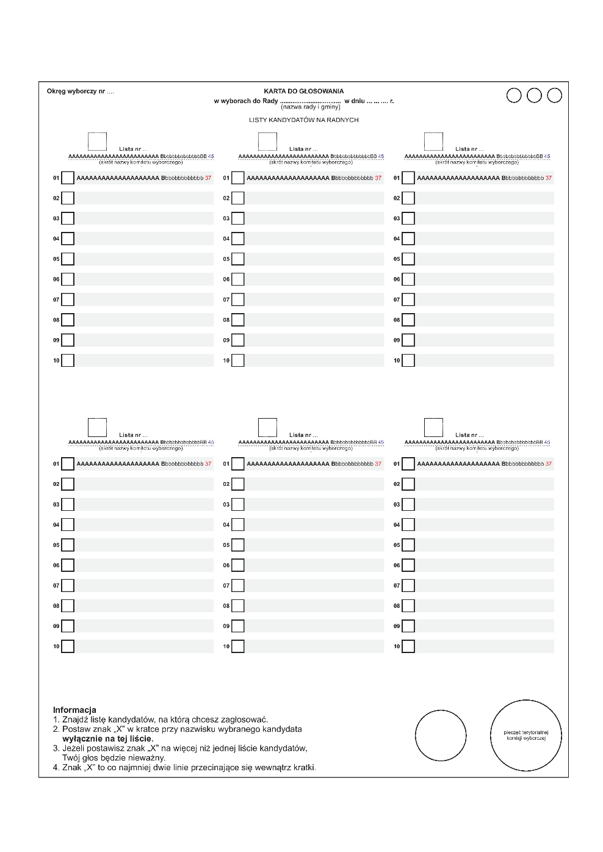
Ustalenie wyników głosowania
w wyborach do rady gminy liczącej powyżej 20 000 mieszkańców, Rady Powiatu, Rady Dzielnicy m.st. Warszawy, Sejmiku Województwa
Kiedy oddany głos jest ważny?
Wyborca może głosować tylko na jedną listę i na jednego kandydata z tej listy, przez co wskazuje jego pierwszeństwo do otrzymania mandatu, tak oddane głosy wyborców są głosami ważnymi.

Slide 77
Ustalenie wyników głosowania
w wyborach do rady gminy liczącej powyżej 20 000 mieszkańców, Rady Powiatu, Rady Dzielnicy m.st. Warszawy, Sejmiku Województwa
Głos uznaje się za ważny także, gdy wyborca postawił znak „x”:
na jednej liście przy nazwisku dwóch lub więcej kandydatów. Głos taki traktuje się jako oddany na tego kandydata spośród tych, przy których postawiono znak „x”, którego nazwisko jest umieszczone wyżej na tej liście;
2) wyłącznie przy nazwisku skreślonego kandydata. Głos taki traktuje się jako oddany na listę bez wskazania pierwszeństwa do uzyskania mandatu;
3) przy nazwisku skreślonego kandydata oraz przy nazwisku innego kandydata z tej samej listy. Głos taki traktuje się jako oddany na nieskreślonego kandydata;
4) przy nazwisku kandydata skreślonego z jednej listy i przy nazwisku kandydata z innej listy. Głos taki traktuje się jako oddany na nieskreślonego kandydata z tej innej listy;
5) przy nazwisku kandydata z unieważnionej listy i przy nazwisku kandydata z innej (ale tylko jednej) listy. Głos taki traktuje się jako oddany na kandydata z listy, której rejestracja nie została unieważniona.

Slide 78

Ustalenie wyników głosowania
w wyborach do rady gminy liczącej powyżej 20 000 mieszkańców, Rady Powiatu, Rady Dzielnicy m.st. Warszawy, Sejmiku Województwa
Przykład głosu ważnego
Wyborca postawił znak X w obrębie kratki, w postaci, co najmniej dwóch przecinających się linii, przy nazwisku dwóch kandydatów z tej samej listy.
Głos został oddany na kandydata, którego nazwisko jest umieszczone wyżej na tej liście.

Slide 79
Ustalenie wyników głosowania
w wyborach do rady gminy liczącej powyżej 20 000 mieszkańców, Rady Powiatu, Rady Dzielnicy m.st. Warszawy, Sejmiku Województwa
Kiedy oddany głos nie jest ważny?
Za nieważny uznaje się głos, gdy wyborca w kratce na karcie do głosowania:
postawił znak „x” przy nazwiskach dwóch lub większej liczby kandydatów z różnych list;
nie postawił znaku „x” przy nazwisku żadnego kandydata;
postawił znak „x” wyłącznie przy nazwisku kandydata z listy, której rejestrację unieważniono.

Slide 80
Ustalenie wyników głosowania
w wyborach do rady gminy liczącej powyżej 20 000 mieszkańców, Rady Powiatu, Rady Dzielnicy m.st. Warszawy, Sejmiku Województwa - pkt. 11 protokołu
Wyodrębnione karty z głosami nieważnymi komisja liczy i ich łączną liczbę ustaloną zgodnie z pkt 42 i 49 wpisuje w punkcie 11 protokołu głosowania. Następnie komisja dokonuje oceny przyczyny nieważności głosu i rozkłada oddzielnie karty według przyczyny nieważności głosu.
11 | Liczba głosów nieważnych (z kart ważnych) |  |  |  |  | 5
11a | w tym z powodu postawienia znaku „X” obok nazwiska dwóch lub większej liczby kandydatów z różnych list |  |  |  |  | 2
11b | w tym z powodu niepostawienia znaku „X” obok nazwiska żadnego kandydata |  |  |  |  | 3
11c | w tym z powodu postawienia znaku „X” wyłącznie obok nazwiska kandydata na liście, której rejestracja została unieważniona (art. 436 § 3 i 6 Kodeksu wyborczego) |  |  |  |  | 0
Uwaga! Suma liczb z pkt. 11a – 11c musi być równa liczbie z pkt. 11.
„Głosy nieważne z kart ważnych w wyborach do Rady Gminy (Miasta), Rady Powiatu/Sejmiku Województwa/Rady Dzielnicy.
Lista nr ...... –.................” w wyborach w dniu 21 października 2018 r.
(liczba)

Slide 81
Ustalenie wyników głosowania
w wyborach do rady gminy liczącej powyżej 20 000 mieszkańców, Rady Powiatu, Rady Dzielnicy m.st. Warszawy, Sejmiku Województwa - pkt. 12 protokołu
12 | Liczba głosów ważnych oddanych łącznie na wszystkie listy kandydatów (z kart ważnych) |  | 1 | 5 | 6 | 0
Uwaga! Suma liczb z pkt. 11 i 12 musi być równa liczbie z pkt. 10.
Punkt 11 - Liczba głosów nieważnych (z kart ważnych)
Punkt 10 - Liczba kart ważnych
Wypełniając punkt 12 protokołu, komisja posługując się przygotowanymi wcześniej arkuszami pomocniczymi:
odrębnie ustala ile głosów ważnych zostało oddanych na każdą z list kandydatów,
sumuje liczby głosów ważnych oddanych na poszczególne listy kandydatów.
Otrzymana liczba musi być identyczna z liczbą wpisaną w punkcie 12.

Slide 82
Ustalenie wyników głosowania
w wyborach do rady gminy liczącej powyżej 20 000 mieszkańców, Rady Powiatu, Rady Dzielnicy m.st. Warszawy, Sejmiku Województwa - pkt. 12 protokołu
Kolejną czynnością jest ustalenie liczby głosów oddanych na poszczególnych kandydatów z każdej listy.
Czynność ta polega na sumowaniu liczby głosów oddanych na poszczególnych kandydatów z danej listy.
Uzyskany wynik komisja wpisuje na arkuszu pomocniczym w rubryce „Razem”.
Uzyskany wynik powinien być taki jak liczba głosów ważnych
oddanych na listę.
!!! Wyjątkiem od tej zasady jest sytuacja, gdy na liście znajduje się nazwisko skreślonego kandydata!!!
Ustalone liczby komisja wpisuje (w arkuszu pomocniczym) przy nazwiskach poszczególnych kandydatów.

Slide 83
Ustalenie wyników głosowania
w wyborach do rady gminy liczącej powyżej 20 000 mieszkańców, Rady Powiatu, Rady Dzielnicy m.st. Warszawy, Sejmiku Województwa - pkt. 13 protokołu
Ustalenie liczby oddanych głosów na listę, w której brak skreślonych kandydatów
13. Na poszczególne listy kandydatów i umieszczonych na nich kandydatów oddano następujące liczby głosów ważnych:
Lista nr ............ - .................................................................................................................................................
(nr listy) (skrót nazwy komitetu wyborczego)
Na poszczególnych kandydatów z tej listy oddano następujące liczby głosów ważnych:
Uwaga! Suma głosów oddanych na wszystkich kandydatów z danej listy (rubryka „Razem”) równa się liczbie głosów ważnych oddanych na tę listę. Wyjątek od tej zasady może dotyczyć listy, na której znajduje się nazwisko kandydata skreślonego z listy.
Liczba głosów ważnych oddanych na listę: |  |  | 3 | 2 | 6
1 | BRATEK Tadeusz Jan |  |  | 1 | 2 | 1
2 | NIEZAPOMINAJKA Teresa Michalina |  |  |  | 7 | 6
3 | STOKROTKA Karolina Teresa |  |  |  | 2 | 4
4 | GOŹDZIK Kewin Józef |  |  |  | 1 | 2
5 | CHABER Sylwester |  |  |  | 5 | 7
6 | CHRYZANTEMA Jessica Barbara |  |  |  | 3 | 6
Razem |  |  |  | 3 | 2 | 6

Slide 84
Ustalenie wyników głosowania
w wyborach do rady gminy liczącej powyżej 20 000 mieszkańców, Rady Powiatu, Rady Dzielnicy m.st. Warszawy, Sejmiku Województwa - pkt. 13 protokołu
Ustalenie liczby oddanych głosów na listę w której widnieje kandydat
skreślony po wydruku kart
13. Na poszczególne listy kandydatów i umieszczonych na nich kandydatów oddano następujące liczby głosów ważnych:
Lista nr ............ - .................................................................................................................................................
(nr listy) (skrót nazwy komitetu wyborczego)
Na poszczególnych kandydatów z tej listy oddano następujące liczby głosów ważnych:
Uwaga! Suma głosów oddanych na wszystkich kandydatów z danej listy (rubryka „Razem”) równa się liczbie głosów ważnych oddanych na tę listę. Wyjątek od tej zasady może dotyczyć listy, na której znajduje się nazwisko kandydata skreślonego z listy.
Liczba głosów ważnych oddanych na listę: |  |  | 3 | 2 | 6
1 | BRATEK Tadeusz Jan |  |  | 1 | 2 | 1
2 | NIEZAPOMINAJKA Teresa Michalina |  |  |  | 7 | 6
3 | STOKROTKA Karolina Teresa | X | X | X | X | X
4 | GOŹDZIK Kewin Józef |  |  |  | 1 | 2
5 | CHABER Sylwester |  |  |  | 5 | 7
6 | CHRYZANTEMA Jessica Barbara |  |  |  | 3 | 6
Razem |  |  |  | 3 | 0 | 2

Slide 85
Ustalenie wyników głosowania
w wyborach do rady gminy liczącej powyżej 20 000 mieszkańców, Rady Powiatu, Rady Dzielnicy m.st. Warszawy, Sejmiku Województwa
Następnie komisja wypełnia w pozostałych punktach protokół głosowania w obwodzie w wyborach do rady (sejmiku).
Komisja sprawdza nienaruszalność tymczasowego pakietu zawierającego ważne karty do głosowania w wyborach do kolejnej rady i przystępuje do ustalenia wyników głosowania.
Po ustaleniu wyniku głosowania do wszystkich rad, komisja przystępuje do ustalenia wyników głosowania na wójta.

Slide 86
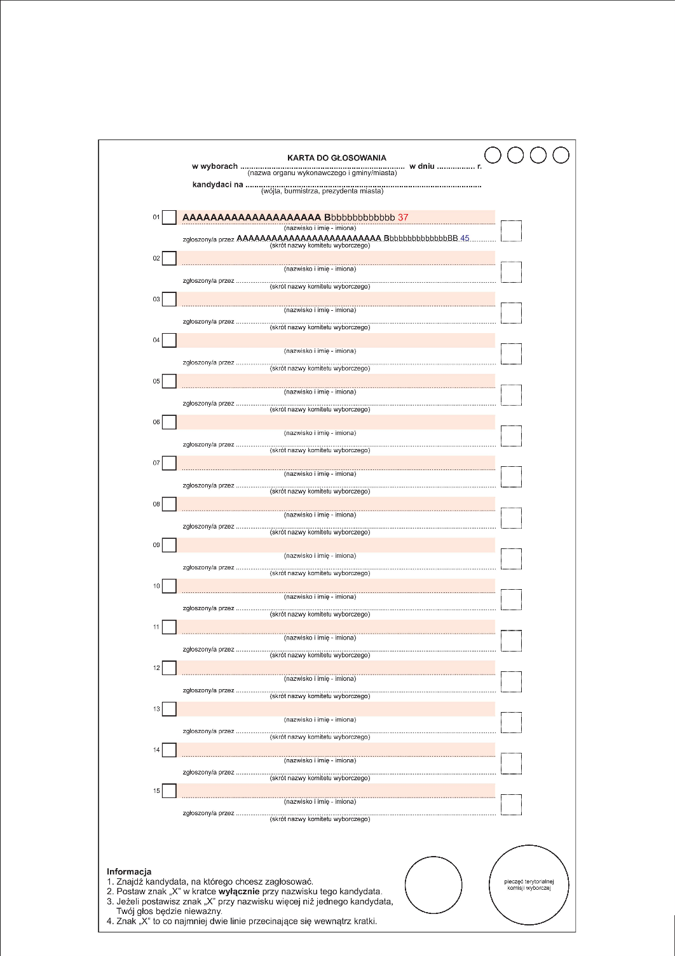
Ustalenie wyników głosowania
w wyborach wójta w przypadku, gdy w wyborach
kandyduje dwóch lub więcej kandydatów
GŁOS WAŻNY
Głos jest ważny, jeżeli wyborca na karcie do głosowania postawił znak „x” obok nazwiska tylko jednego kandydata.
Za głos ważny należy uznać także głos oddany na kandydata nieskreślonego oraz na kandydata, którego nazwisko zostało skreślone.
Głos taki zalicza się kandydatowi, którego nazwisko nie zostało skreślone.

Slide 87
Ustalenie wyników głosowania
w wyborach wójta w przypadku, gdy w wyborach
kandyduje dwóch lub więcej kandydatów
GŁOS NIEWAŻNY
Za nieważny uznaje się głos, gdy wyborca w kratce na karcie do głosowania:
postawił znak „x” obok nazwiska dwóch lub większej liczby kandydatów; liczbę głosów nieważnych z tej przyczyny wpisuje się w punkcie 11a protokołu głosowania;
nie postawił znaku „x” obok nazwiska żadnego kandydata; liczbę głosów nieważnych z tej przyczyny wpisuje się w punkcie 11b protokołu głosowania;
postawił znak „x” tylko obok nazwiska kandydata, którego nazwisko zostało skreślone; liczbę głosów nieważnych z tej przyczyny wpisuje się w punkcie 11c protokołu głosowania.

Slide 88
Ustalenie wyników głosowania
w wyborach wójta w przypadku, gdy w wyborach
kandyduje dwóch lub więcej kandydatów- punkt 11 i 12 protokołu
Zasady wypełnienia podobne jak w protokole głosowania w obwodzie w wyborach do rady gminy w gminie do 20 000 mieszkańców.
11 | Liczba głosów nieważnych (z kart ważnych) |  |  |  |  | 3
11a | w tym z powodu postawienia znaku „X” obok nazwiska dwóch lub większej liczby kandydatów |  |  |  |  | 1
11b | w tym z powodu niepostawienia znaku „X” obok nazwiska żadnego kandydata |  |  |  |  | 2
11c | w tym z powodu postawienia znaku „X” wyłącznie obok nazwiska skreślonego kandydata |  |  |  |  | 0
Uwaga! Suma liczb z pkt. 11a – 11c musi być równa liczbie z pkt. 11.
Karty ważne z głosami nieważnymi należy zapakować w odrębne pakiety – według przyczyn nieważności głosu – opieczętować je i opisać „Głosy nieważne z kart ważnych w wyborach Wójta (Burmistrza, Prezydenta Miasta) w dniu 21 października 2018 r. z powodu ……........................................ – ………
(przyczyna nieważności) (liczba)

Slide 89
Ustalenie wyników głosowania
w wyborach wójta w przypadku, gdy w wyborach
kandyduje dwóch lub więcej kandydatów- punkt 13 protokołu
12 | Liczba głosów ważnych oddanych łącznie na wszystkich kandydatów (z kart ważnych) |  | 3 | 4 | 5 | 9
Uwaga! Suma liczb z pkt. 11 i 12 musi być równa liczbie z pkt. 10.
13. Na poszczególnych kandydatów na wójta, burmistrza, prezydenta miasta^{*)} oddano następujące liczby głosów ważnych:
Lp. | Nazwisko i imię – imiona | Zgłoszony przez (skrót nazwy komitetu wyborczego) | Liczba głosów ważnych
1 | KOT Andrzej Marian | KWW A. KOTA |  |  | 6 | 7 | 8
2 | LIS Leon Ryszard | KWW L. LISA |  |  | 7 | 9 | 0
3 | SARNA Beata Agnieszka | KWW B. SARNY |  |  | 9 | 8 | 9
4 | WILK Karol | KWW K. WILKA |  | 1 | 0 | 0 | 2
5
…
Razem |  |  |  | 3 | 4 | 5 | 9
Taka sama liczba
Uwaga! Suma głosów oddanych na wszystkich kandydatów (rubryka „Razem”) i głosów nieważnych (pkt. 11) musi być równa liczbie z pkt. 10, czyli liczbie kart ważnych.
W dalszej kolejności należy dodać liczbę głosów nieważnych (punkt 11) i głosów ważnych oddanych na wszystkich kandydatów (punkt 13 z rubryki RAZEM).
Wynik tego sumowania - musi być identyczny jak liczba wpisana w punkcie 10 protokołu.

Slide 90
Ustalenie wyników głosowania
w wyborach wójta w przypadku, gdy w wyborach
kandyduje tylko jeden kandydat.
Wyborca głosuje za wyborem kandydata albo przeciw wyborowi kandydata.
Zatem głosem ważnym jest głos:
Za wyborem kandydata Przeciw wyborowi kandydata.
TAK NIE
Za głos nieważny uznaje się głos, gdy wyborca w kratce na karcie do głosowania:
postawił znak „x” jednocześnie w kratce za wyborem kandydata i w kratce przeciw wyborowi kandydata; liczbę głosów nieważnych z tej przyczyny wpisuje się w punkcie 11a protokołu głosowania;
nie postawił znaku „x” ani za wyborem kandydata, ani przeciw wyborowi kandydata; liczbę głosów nieważnych z tej przyczyny wpisuje się w punkcie 11b protokołu głosowania.

Slide 91
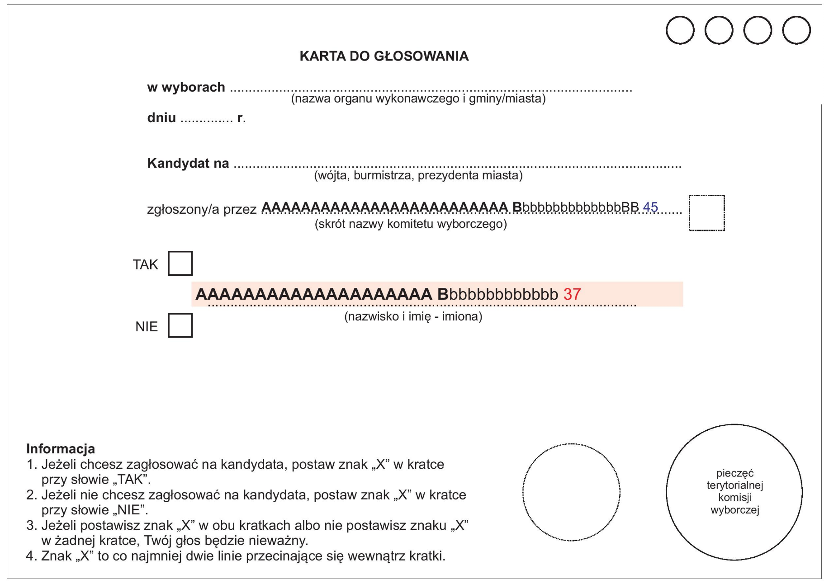
Ustalenie wyników głosowania
w wyborach wójta w przypadku, gdy w wyborach
kandyduje tylko jeden kandydat – wzór karty.

Slide 92
Ustalenie wyników głosowania
w wyborach wójta w przypadku, gdy w wyborach
kandyduje tylko jeden kandydat
Dane kandydata
Nazwisko i imię – imiona |  | SAMOTNY Adam Stanisław
Zgłoszony przez (skrót nazwy komitetu wyborczego) |  | KWW ADAMA SAMOTNEGO
1 | Liczba głosów ważnych za wyborem kandydata |  |  | 1 | 3 | 4 | 4
2 | Liczba głosów ważnych przeciw wyborowi kandydata |  |  |  |  | 2 | 7
Razem |  |  |  | 1 | 3 | 7 | 1
Uwaga! Suma głosów oddanych za wyborem kandydata i przeciw wyborowi kandydata (rubryka „Razem”) i głosów nieważnych (pkt. 11) musi być równa liczbie z pkt. 10, czyli liczbie kart ważnych.

Slide 93
Wypełnianie punktów 14 – 17 protokołów głosowania
IV. UWAGI I ADNOTACJE
14.^{*)} Uwagi o przypuszczalnej przyczynie różnicy pomiędzy sumą liczb z pkt. 3 i 4 a liczbą z pkt. 2; jeżeli różnica nie występuje, wpisać „brak uwag”: ………Brak uwag…………………..……..……………….
…………………………………………………………………………………………………………………….
15.^{*)} Uwagi o przypuszczalnej przyczynie różnicy pomiędzy liczbą z pkt. 8 pomniejszoną o liczbę z pkt. 8a a liczbą z pkt. 4, a także o przypuszczalnej przyczynie różnicy pomiędzy liczbą z pkt. 8a a liczbą z pkt. 7e; jeżeli różnice nie występują, wpisać „brak uwag”: .... Wyborca prawdopodobnie wyniósł kartę do wyboru rady powiatu ………………………………………………………………………..
16.^{*)} Uwagi o przypuszczalnej przyczynie wystąpienia kart nieważnych (pkt. 9); jeżeli liczba w pkt. 9 wynosi 0, wpisać „brak uwag”: …………… Brak uwag ……………………………………………………..
…………………………………………………………………………………………………………………..
17.^{*)} W trakcie głosowania wydano następujące zarządzenia; jeżeli nie wydano, wpisać „brak zarządzeń”:
………………………………………………………………………………………………………………….
^{*)} Jeżeli treść dotycząca danego punktu protokołu nie mieści się na formularzu, należy (wyjaśnienie napisać na osobnej kartce i) dołączyć ją do protokołu, zaznaczając to w odpowiednim punkcie protokołu.

Slide 94
Wypełnianie punktów 18 - 20 protokołów głosowania
18.^{**)} Adnotacja o wniesieniu uwag przez mężów zaufania z wymienieniem konkretnych zarzutów^{***)}; jeżeli nie ma, wpisać odpowiednio „brak zarzutów” lub „brak mężów zaufania w obwodzie”: ……………Brak mężów zaufania w obwodzie …………………….……….. ………………………………………………………………………………………..………
19.^{**)} Adnotacja o wniesieniu uwag przez członków obwodowej komisji wyborczej ds. ustalenia wyników głosowania z wymienieniem konkretnych zarzutów^{***)}; jeżeli nie ma, wpisać „brak zarzutów”: ………Brak zarzutów…………………………….....…………
…………………………………………………………………..………………………..
20.^{**)} Inne uwagi; jeżeli nie ma, wpisać „brak uwag”: ………… z urny wyjęto jedną kartę przedartą na dwie części ………………………………… ……………………………..
^{*)} W razie zgłoszenia uwag przez mężów zaufania lub członków obwodowej komisji wyborczej ds. ustalenia wyników głosowania, stanowisko obwodowej komisji wyborczej ds. ustalenia wyników głosowania wobec zarzutów należy dołączyć do protokołu.
Komisja ma obowiązek ustosunkować się do zarzutów wniesionych przez mężów zaufania lub członków komisji, załączając do protokołu wyjaśnienia.
Komisja ma obowiązek przepisać informacje o zdarzeniach, zarządzeniach itd, które były wpisane w protokole przekazania.

Slide 95

SPORZĄDZENIE PROTOKOŁÓW
Jeżeli obwodowa komisja nie ma obsługi informatycznej w swojej siedzibie lub zachodzą przeszkody w wykorzystaniu systemu informatycznego, sporządza protokoły ręcznie, a następnie przekazuje właściwym komisjom terytorialnym.
Jeżeli obwodowa komisja posiada obsługę informatyczną w swojej siedzibie i nie zachodzą przeszkody w wykorzystaniu systemu informatycznego, po ręcznym sporządzeniu projektu protokołu głosowania w obwodzie komisja wprowadza dane z protokołu do aplikacji „Protokoły obwodowe”, zwanej dalej „aplikacją”, dostarczonej komisji wraz z systemem informatycznym Wsparcie Organów Wyborczych (WOW).

Slide 96
SPORZĄDZENIE PROTOKOŁÓW
Procedura wprowadzania danych do aplikacji oraz sprawdzenia poprawności sporządzenia projektu protokołu głosowania.
W każdym etapie prac w aplikacji, oprócz osoby odpowiedzialnej za obsługę informatyczną komisji, powinien brać udział przewodniczący komisji lub jego zastępca; przy tych czynnościach mogą być też obecni pozostali członkowie komisji, mężowie zaufania i obserwatorzy społeczni oraz obserwatorzy międzynarodowi.
Przewodniczący lub zastępca przewodniczącego komisji przekazuje osobie odpowiedzialnej za obsługę informatyczną sporządzone przez komisję projekty protokołu głosowania w obwodzie do rad i w wyborach wójta.
Osoba ta wprowadza wszystkie dane z projektów protokołów do aplikacji.
W trakcie wprowadzania danych aplikacja może sygnalizować na ekranie monitora błędy (w kolorze czerwonym) i ostrzeżenia (w kolorze niebieskim).
Mimo tej sygnalizacji przygotowane dane liczbowe należy wprowadzić do końca.

Slide 97
SPORZĄDZENIE PROTOKOŁÓW
Co zrobić, gdy po wprowadzeniu wszystkich danych liczbowych aplikacja sygnalizuje błędy lub ostrzeżenia?
Należy wydrukować zestawienie błędów.
Obowiązkiem komisji jest ustalenie przyczyny błędu i jego usunięcie przez wprowadzenie w odpowiednich rubrykach prawidłowych danych liczbowych, bowiem bez usunięcia błędów protokół nie może zostać wydrukowany.
W tym celu komisja powinna przeanalizować treść komunikatu o błędzie, sprawdzić odpowiednie dane liczbowe na arkuszach pomocniczych, sprawdzić prawidłowość działań arytmetycznych, a jeśli to jest konieczne – powtórzyć czynności związane z ustaleniem wyników głosowania.
Wydrukowane zestawienie błędów podpisują wszystkie osoby wchodzące w skład komisji uczestniczące w ustalaniu wyników głosowania oraz opatruje się je pieczęcią komisji.
Dokument ten nie jest przekazywany do terytorialnej komisji wyborczej, lecz pozostaje w dokumentacji komisji obwodowej;
Uwaga:
błędy wyświetlane są na czerwono,
ostrzeżenia wyświetlane są na niebiesko.

Slide 98
SPORZĄDZENIE PROTOKOŁÓW
W przypadku gdy aplikacja nie sygnalizuje błędów (zostały usunięte lub ich nie było), a jedynie sygnalizuje ostrzeżenia, komisja wykonuje następujące czynności:
analizuje treści ostrzeżeń i – w razie stwierdzenia ich zasadności – dokonuje korekty danych liczbowych,
jeżeli natomiast komisja, po analizie ostrzeżeń, dojdzie do wniosku, że dane liczbowe są prawidłowe, powinna wpisać zajęte stanowisko na wydruku raportu ostrzeżeń,
raport ostrzeżeń podpisują wszystkie osoby wchodzące w skład komisji uczestniczącej w ustalaniu wyników głosowania oraz opatruje się go pieczęcią komisji,
komisja przekazuje wraz z protokołem do właściwej terytorialnej komisji wyborczej podpisany wydruk raportu ostrzeżeń, jeśli uznała ostrzeżenia za niezasadne i nie dokonała korekty danych liczbowych.
Jeśli aplikacja sygnalizuje ostrzeżenia, raport ostrzeżeń musi być wydrukowany.

Slide 99
SPORZĄDZENIE PROTOKOŁÓW
Jeśli aplikacja nie sygnalizowała błędów lub zostały one usunięte, drukowane są projekty protokołów głosowania.
Awaria drukarki lub inne przeszkody w wydrukowaniu projektu protokołu nie zwalniają komisji posiadającej obsługę informatyczną z obowiązku wprowadzenia do aplikacji danych ze sporządzonych ręcznie projektów protokołów głosowania.
Należy pamiętać, że sygnalizowanie przez system informatyczny:
BŁĘDU – uniemożliwia wydrukowanie protokołu bez uprzedniego skorygowania danych zgodnie ze stanem faktycznym,
OSTRZEŻENIA – umożliwia wydrukowanie protokołu, jednak czynność to musi być poprzedzona analizą poprawności sporządzenia projektu protokołu głosowania. Jeśli dane wprowadzone do projektu (i zarazem do systemu) są zgodne ze stanem faktycznym, należy przyczynę niezgodności danych wpisać do RAPORTU OSTRZEŻEŃ.

Slide 100
SPORZĄDZENIE PROTOKOŁÓW
Komisja bezwzględnie zobowiązana jest sprawdzić zgodność danych z wydrukowanych protokołów z ustalonymi wynikami głosowania.
Sprawdzenia dokonuje się poprzez odczytanie na głos danych z wydrukowanych projektów protokołów i porównanie ich z danymi z ręcznie sporządzonych projektów protokołów przekazanych osobie odpowiedzialnej za obsługę informatyczną komisji.
UWAGA:
Analiza przyczyn wniesienia przez wyborców protestów wyborczych wskazuje, że częstym błędem komisji jest błędne wpisanie liczby otrzymanych głosów, przez różnych (sąsiadujących ze sobą na liście) kandydatów, z tej samej listy kandydatów.

Slide 101
SPORZĄDZENIE PROTOKOŁÓW
Co należy uczynić, gdy wydrukowano już wszystkie protokoły i stwierdzono konieczność poprawienia treści jednego z protokołów?
W przypadku wydrukowania z aplikacji protokołów głosowania jakakolwiek zmiana dokonana w protokole powoduje konieczność ponownego wydrukowania wyłącznie tego protokołu.
Wydrukowane protokoły głosowania w obwodzie, w dwóch egzemplarzach, podpisują wszyscy członkowie komisji obecni przy ich sporządzeniu, także ci, którzy wnieśli do nich uwagi; opatruje się je pieczęcią komisji.
Wszyscy członkowie komisji obecni przy sporządzeniu protokołów parafują wszystkie strony każdego protokołu.

Slide 102

SPORZĄDZENIE PROTOKOŁÓW
Należy uważać, by parafy członków komisji nie były umieszczane na kodzie symbolu systemu informatycznego.
Należy sprawdzić, czy wszystkie strony protokołów zawierają ten sam unikatowy kod protokołu.
Należy sprawdzić, czy protokół jest kompletny tj. czy zawiera wszystkie strony.
Należy sprawdzić, czy protokół podpisali wszyscy członkowie komisji obecni przy tej czynności. Czy umieszczono parafy wszystkich członków komisji na każdej stronie protokołu.
Należy sprawdzić, czy do protokołu dołączono wszystkie załączniki wynikające z wpisów w poz. 17-20 protokołu.
Należy sprawdzić, czy protokół został opatrzony pieczęcią obwodowej komisji wyborczej ds. ustalenia wyników głosowania
w obwodzie.
Przykład

Slide 103




PRZESŁANIE DANYCH Z PROTOKOŁÓW
DO SYSTEMU INFORMATYCZNEGO WOW
UWAGA!!!
Czynność ta może być wykonana dopiero po uprzednim:
wydrukowaniu prawidłowo sporządzonych protokołów głosowania,
sprawdzeniu zgodności z projektem sporządzonym ręcznie,
podpisaniu oraz parafowaniu protokołów przez wszystkich obecnych przy tej czynności członków komisji,
opatrzeniu protokołów pieczęcią obwodowej komisji wyborczej ds. ustalenia wyników głosowania w obwodzie.
PRZESŁANIE DANYCH Z PROTOKOŁÓW
DO SYSTEMU INFORMATYCZNEGO WOW
=
Przesłania danych, w imieniu komisji dokonuje osoba odpowiedzialna za obsługę informatyczną komisji.

Slide 104
SPORZĄDZENIE PROTOKOŁÓW
WYWIESZENIE KOPII PROTOKOŁU
Osoba odpowiedzialna za obsługę informatyczną komisji (tzw. informatyk obwodowy) dokonuje zapisu uwierzytelnionych danych z protokołów na dwóch nośnikach elektronicznych, a w komisjach obwodowych utworzonych w miastach na prawach powiatu — na jednym nośniku.
Jeden nośnik przekazywany jest gminnej komisji wyborczej, drugi — powiatowej komisji wyborczej.
Komisja sporządza po dwie kopie każdego protokołu głosowania.
Po jednym egzemplarzu kopii każdego protokołu, po zabezpieczeniu przed wpływem warunków atmosferycznych (deszcz, śnieg itp.) wywiesza w miejscu łatwo dostępnym dla zainteresowanych i widocznym po zamknięciu lokalu.
Kopie protokołów powinny być wywieszone w taki sposób, żeby możliwe było ich odczytanie także z wózka inwalidzkiego.
Wywieszenie kopii protokołu głosowania winno nastąpić niezwłocznie po sporządzeniu protokołów.

Slide 105
WYWIESZENIE KOPII PROTOKOŁU
Komisja nie może opuścić lokalu wyborczego przed wywieszeniem
kopii wszystkich sporządzonych przez siebie protokołów głosowania.
Jako kopie protokołów można wykorzystać wydruki dodatkowego egzemplarza projektu protokołu (w komisjach korzystających ze wspomagania informatycznego), kserokopie protokołów lub odręcznie sporządzone kopie na odpowiednich formularzach protokołu.
Kopie poświadczają za zgodność z oryginałem członkowie komisji obecni przy ich sporządzeniu, podpisując je, parafując każdą stronę i opatrując je swoją pieczęcią komisji. Podpisy członków komisji powinny być poprzedzone adnotacją o treści „Za zgodność z oryginałem”.
Drugi egzemplarz kopii każdego protokołu głosowania w obwodzie przewodniczący komisji lub jego zastępca przekazuje niezwłocznie wójtowi.
W przypadku sprostowań dokonywanych w protokole komisja obowiązana jest podać niezwłocznie treść sprostowanego protokołu do publicznej wiadomości poprzez wywieszenie w sposób wskazany powyżej oraz przekazać sprostowany protokół wójtowi.

Slide 106
PRZEKAZYWANIE PROTOKOŁÓW GŁOSOWANIA TERYTORIALNYM KOMISJOM WYBORCZYM
Po jednym egzemplarzu każdego sporządzonego przez komisję protokołu głosowania w obwodzie wraz z załączonymi do danego protokołu ewentualnymi zarzutami wniesionymi przez mężów zaufania i/lub członków komisji oraz zajętym wobec nich stanowiskiem komisji umieszcza się w odrębnych kopertach, zakleja się je i pieczętuje na złączeniach oraz odpowiednio opisuje.
Gminnej komisji wyborczej należy także dołączyć, umieszczony w odrębnej opisanej kopercie, protokół przekazania.
Wybory do Rady Gminy Zielony Las
Okręg wyborczy nr 3 , Obwód głosowania nr 2.
Adres siedziby Obwodowej Komisji Wyborczej: Zespół Szkół nr 1 w Zielonym Lesie, ul. Olchowa 7 , tel. Przewodniczącego komisji 821-707-345
Uwaga:
Liczba oryginałów protokołów = liczba opisanych, opieczętowanych i zaklejonych kopert.
Wszystkie protokoły muszą się znajdować w zaklejonych kopertach. Jeśli koperty nie będą zaklejone, przewodniczący komisji ma obowiązek wezwania Policji.

Slide 107


PRZEKAZYWANIE PROTOKOŁÓW GŁOSOWANIA TERYTORIALNYM KOMISJOM WYBORCZYM
W osobnych kopertach komisja przekazuje właściwym terytorialnym komisjom nośnik elektroniczny z zapisanymi danymi z protokołów wraz z raportem ostrzeżeń (jeżeli został sporządzony), o ile komisja obwodowa miała obsługę informatyczną.
Przed przekazaniem protokołu głosowania terytorialnym komisjom wyborczym przewodniczący komisji ustala z członkami komisji sposób komunikowania się w razie potrzeby zwołania posiedzenia.
!!! Zaleca się, by nie wyłączać telefonów po przyjściu do domu !!!

Slide 108
PRZEKAZYWANIE PROTOKOŁÓW GŁOSOWANIA TERYTORIALNYM KOMISJOM WYBORCZYM
Najczęstsze błędy techniczne popełniane przez komisje, które powodują konieczność ponownego sporządzenia protokołu lub też dokonania zmian w protokole:
brak odciśniętej pieczęci na protokole,
brak części podpisów członków komisji na protokole,
protokół został dostarczony jako niekompletny – brak strony lub dołączono stronę (strony) z innego protokołu z innych wyborów,
do koperty włożono kserokopię zamiast oryginału protokołu,
pomyłka w opisie koperty, np. koperta zawierająca protokół z wyborów radnych do rady gminy została mylnie opisana, jako zawierająca protokół z wyboru radnych sejmiku wojewódzkiego. Koperta z tym protokołem została w związku z tym dostarczona do powiatowej komisji wyborczej,
dostarczono pustą kopertę,

Slide 109


PRZEKAZYWANIE PROTOKOŁÓW GŁOSOWANIA TERYTORIALNYM KOMISJOM WYBORCZYM
Kopertę z protokołem głosowania w obwodzie komisji wyborczej należy przekazać:
PROTOKÓŁ
Z WYBORÓW
RADY POWIATU
PROTOKÓŁ
WYBORY
WÓJTA
PROTOKÓŁ
PRZEKAZANIA
PROTOKÓŁ
Z WYBORÓW
RADY GMINY
PROTOKÓŁ
Z WYBORÓW
SEJMIKU WOJ.
Gminna
Komisja Wyborcza
Powiatowa
Komisja Wyborcza

Slide 110




PRZEKAZYWANIE PROTOKOŁÓW GŁOSOWANIA TERYTORIALNYM KOMISJOM WYBORCZYM
W mieście na prawach powiatu kopertę z protokołem głosowania w obwodzie komisji wyborczej należy przekazać:
PROTOKÓŁ
Z WYBORÓW
PREZYDENTA MIASTA
PROTOKÓŁ
PRZEKAZANIA
PROTOKÓŁ
Z WYBORÓW
RADY MIASTA (DZIELNICY)
PROTOKÓŁ
Z WYBORÓW
SEJMIKU WOJ.
Miejska
Komisja Wyborcza

Slide 111
PRZEKAZYWANIE PROTOKOŁÓW GŁOSOWANIA TERYTORIALNYM KOMISJOM WYBORCZYM
Przewodniczący lub jego zastępca osobiście transportuje dokumenty do siedziby właściwej komisji wyborczej wyższego stopnia albo wydaje je w siedzibie obwodowej komisji wyborczej osobie upoważnionej w formie pisemnej do odbioru protokołów przez przewodniczącego właściwej komisji wyborczej wyższego stopnia.
Sposób przekazania protokołu ustala gminna i powiatowa komisja wyborcza.

Slide 112

Przekazywanie protokołów głosowania terytorialnym komisjom wyborczym
Koperty z protokołami nie mogą być otwierane na żadnym etapie ich przekazywania.
W stanie nienaruszonym muszą być dostarczone do właściwej odpowiednio gminnej lub powiatowej komisji wyborczej.
W czasie przewożenia i przekazywania kopert mogą być obecni mężowie zaufania i obserwatorzy międzynarodowi.
Mężowie zaufania kończą wypełnianie swej funkcji wraz z przekazaniem protokołów właściwej terytorialnej komisji wyborczej.

Slide 113
POSTĘPOWANIE W PRZYPADKU STWIERDZENIA WADLIWOŚCI PROTOKOŁU
Jeżeli terytorialna komisja wyborcza stwierdzi, że protokół został sporządzony błędnie, wezwie obwodową komisję wyborczą do usunięcia błędów.
W takiej sytuacji przewodniczący komisji niezwłocznie zwołuje posiedzenie w celu usunięcia błędów. Protokół zawierający błędy stanowi dokument z głosowania.
Na pierwszej stronie protokołu należy uczynić adnotację „WADLIWY”.
Adnotację tę opatrują podpisami wszyscy członkowie komisji obecni przy tej czynności.
Adnotację opatruje się pieczęcią.
Prawidłową treść protokołu należy podać do wiadomości publicznej poprzez wywieszenie protokołu w siedzibie komisji.

Slide 114
PRZEKAZYWANIE DOKUMENTÓW Z WYBORÓW URZĘDNIKOWI WYBORCZEMU.
Po sporządzeniu protokołu głosowania i podaniu go do publicznej wiadomości komisja składa do opakowań zbiorczych osobno:
sporządzone wcześniej pakiety zawierające posegregowane:
nieważne,
ważne,
niewykorzystane karty do głosowania.
Do opakowania zbiorczego przeznaczonego na karty do głosowania, nie można pakować żadnych innych dokumentów z wyborów oraz materiałów biurowych lub wyposażenia komisji.
Po dokładnym zamknięciu opakowanie zbiorcze zapieczętowuje się, przy użyciu pieczęci komisji, w sposób uniemożliwiający jego otwarcie bez naruszenia odcisku pieczęci.
W przypadku użycia worków do przygotowania opakowań zbiorczych, komisja zamyka worek oklejając go dokładnie taśmą klejącą i nakłada plombę strunową, jeżeli została przekazana komisji.

Slide 115
PRZEKAZYWANIE DOKUMENTÓW Z WYBORÓW URZĘDNIKOWI WYBORCZEMU.
Odrębnymi pakietami przekazywanymi urzędnikowi wyborczemu są:
spis wyborców wraz z dołączonymi do niego aktami pełnomocnictwa,
lista wyborców, którzy udzielili pełnomocnictwa do głosowania, na której komisja odnotowywała fakt głosowania przez pełnomocnika,
pakiety zawierające koperty zwrotne (bez kart do głosowania!!!),
wszystkie arkusze pomocnicze i niewykorzystane formularze protokołu (także błędnie wypełnione),
wadliwie sporządzone protokoły głosowania.
Pakiety zawierające ww. dokumenty pakuje się w zbiorczą paczkę, którą opisuje się, pieczętuje i zabezpiecza przed możliwością niekontrolowanego otwarcia.
Pozostałą dokumentację komisji
drugi egzemplarz protokołu głosowania,
nagrania przekazane jako dokumenty z wyborów przez mężów zaufania,
protokoły posiedzeń,
uchwały,
drugie egzemplarze raportu ostrzeżeń itp.
Komisja pakuje w odrębną paczkę, którą opisuje i pieczętuje.

Slide 116

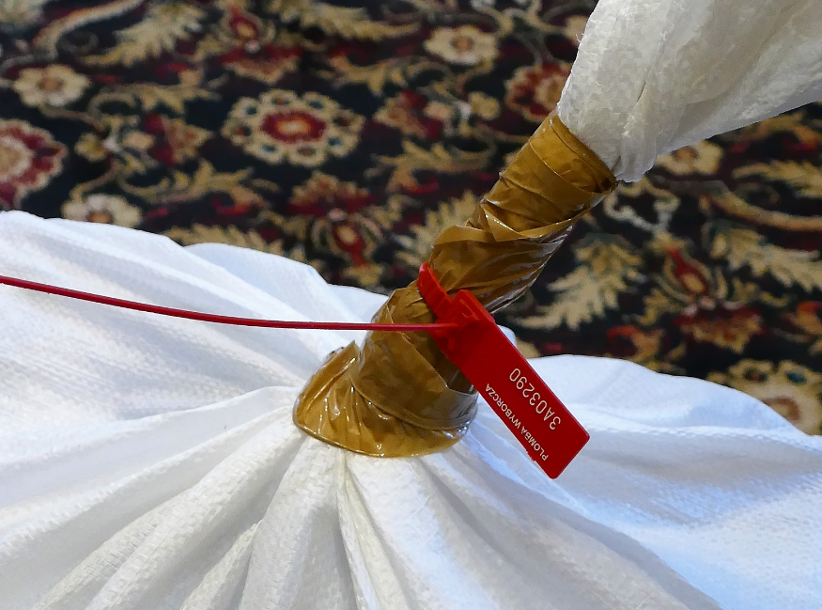
PLOMBY WYBORCZE
Urzędnicy wyborczy oraz członkowie komisji obwodowych otrzymają do swojej dyspozycji plomby typu:
plomba jednorazowa - naklejka foliowa
plomba strunowa
Każda z plomb jest opatrzona unikatowym numerem.

Slide 117
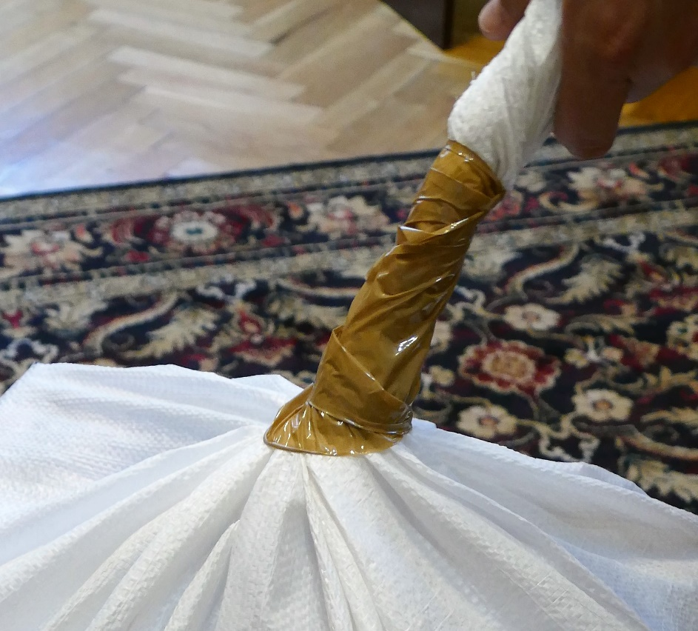
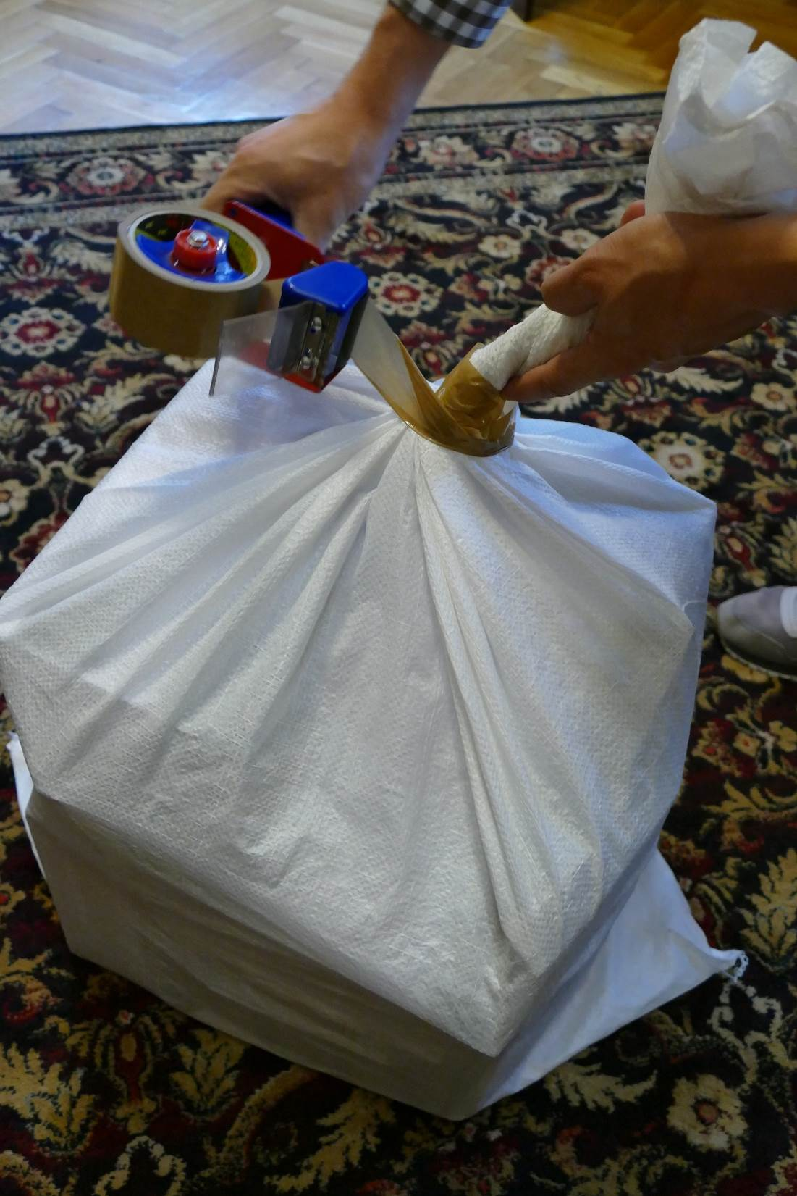
Plombowanie worka
przy zastosowaniu plomby strunowej
Upewnić się, że w worku umieszczono tylko pakiety zawierające karty ważne, nieważne, i niewykorzystane do głosowania.
Ciasno „zrolować” wlot worka.
Okleić wlot worka taśmą klejącą.

Slide 118
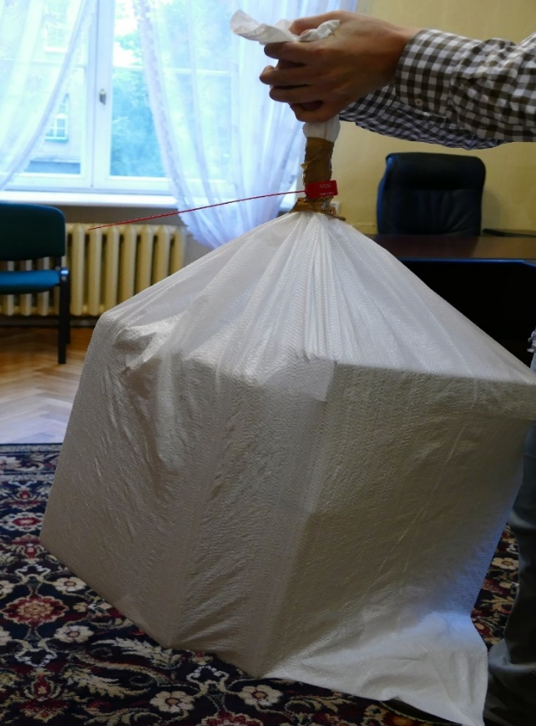
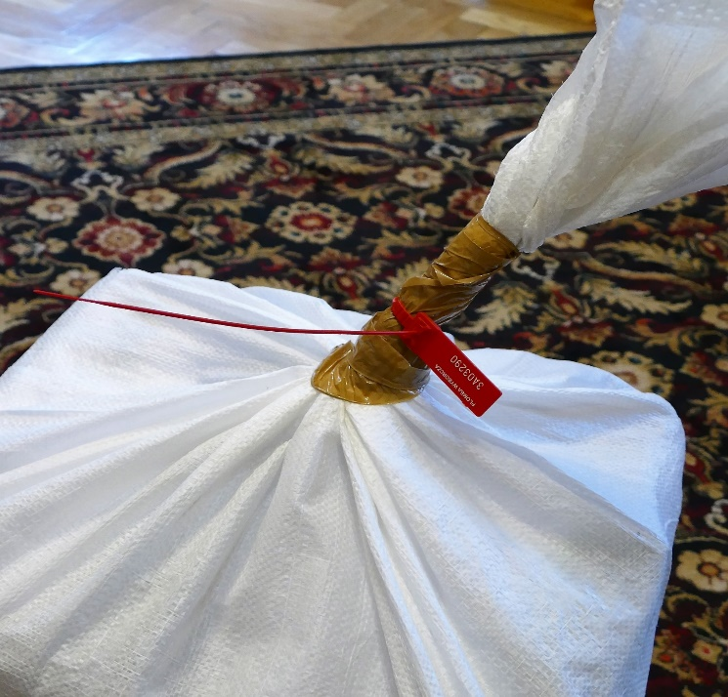
Plombowanie worka
przy zastosowaniu plomby strunowej
Nałożyć plombę strunową w sposób uniemożliwiający jej ściągnięcie z worka.
Worek można bezpiecznie transportować.
W przypadku, gdy worek zostanie zabezpieczony plombą strunową, bez uprzedniego zabezpieczenia taśmą klejącą, plomba może zostać rozerwana.
Unikatowy numer plomby przewodniczący komisji wpisuje do wewnętrznego protokołu.

Slide 119
POSTĘPOWANIE Z NAKLEJKĄ FOLIOWĄ
Komisje otrzymają także plomby naklejkowe (plomby foliowe)
Biała - naklejona na plombę etykieta, przeznaczona jest na odciśnięcie pieczęci obwodowej komisji wyborczej..
Naklejka foliowa, w przypadku jej naruszenia po uprzednim naklejeniu na powierzchnię przedmiotu (obiektu) chronionego, informuje o nieuprawnionej ingerencji poprzez pojawienie się na powierzchni plomby, ukośnych napisów „OPEN VOID”.
Komisja zobowiązana jest do ewidencjonowania użycia plomb.

Slide 120

PRZEKAZYWANIE DOKUMENTÓW Z WYBORÓW URZĘDNIKOWI WYBORCZEMU.
Przekazanie dokumentów z wyborów urzędnikowi wyborczemu jest możliwe dopiero po otrzymaniu informacji o przyjęciu protokołów głosowania przez właściwe terytorialne komisje wyborcze.
Wówczas przewodniczący komisji przekazuje w depozyt urzędnikowi wyborczemu wszystkie opakowania zbiorcze i paczki z dokumentami.
Ponadto komisja przekazuje urzędnikowi wyborczemu pieczęć komisji i nienaruszony pakiet z pieczęcią ds. przeprowadzenia głosowania w obwodzie.
Sposób przekazania należy uzgodnić wcześniej z osobami, którym materiały te są przekazywane.

Slide 121
PONOWNE GŁOSOWANIE
W WYBORACH WÓJTA.
W przypadku nieuzyskania przez żadnego z kandydatów na wójta więcej niż połowę ważnie oddanych głosów, ponowne głosowanie w wyborach wójta odbędzie się 4 listopada 2018 r.
Wyniki ponownego głosowania w obwodzie ustala ta sama komisja, która ustaliła wyniki w głosowaniu w dniu 21 października 2018 r.
Zadania komisji w zakresie ustalenia wyników ponownego głosowania są takie same, jak te, związane z ustaleniem wyników głosowania w dniu 21 października 2018 r.
Podczas wszystkich czynności komisji w dniu ponownego głosowania w lokalu wyborczym mogą przebywać wyłącznie mężowie zaufania wyznaczeni przez pełnomocników wyborczych (lub osoby przez nich upoważnione) komitetów wyborczych, które zgłosiły kandydatów uczestniczących w ponownym głosowaniu oraz obserwatorzy społeczni i międzynarodowi.
Zasady obecności mężów zaufania oraz obserwatorów społecznych są identyczne jak w pierwszym głosowaniu w dniu 21 października 2018 r.

Slide 122
PONOWNE GŁOSOWANIE
W WYBORACH WÓJTA.
Tryb ustalenia wyników ponownego głosowania w obwodzie,
sporządzania protokołu głosowania,
podania treści protokołu do publicznej wiadomości,
przekazania protokołu z głosowania do właściwej gminnej lub miejskiej komisji wyborczej,
przekazania dokumentów w depozyt,
jest analogiczny do ustalania wyniku pierwszego głosowania w dniu 21 października 2018 r., z tym że komisja sporządza protokół zgodnie ze wzorem właściwym dla głosowania ponownego.

Slide 123
Dziękujemy Państwu
za uwagę

